Slide 1
Βιβλική Αρχαιολογία - Θεσμολογία
Ενότητα 2.1: Ιεροί χρόνοι - Οι εορτές
Θωμάς Μαυρομούστακος
Θεολογική Σχολή
Τμήμα Κοινωνικής Θεολογίας

Slide 2
Χώρος (ανομοιογενής) - Θεοφάνεια
καὶ εἶπεν μὴ ἐγγίσῃς ὧδε λῦσαι τὸ ὑπόδημα ἐκ τῶν ποδῶν σου ὁ γὰρ τόπος ἐν ᾧ σὺ ἕστηκας γῆ ἁγία ἐστίν (Exo 3:5 BGT)
1

Slide 3
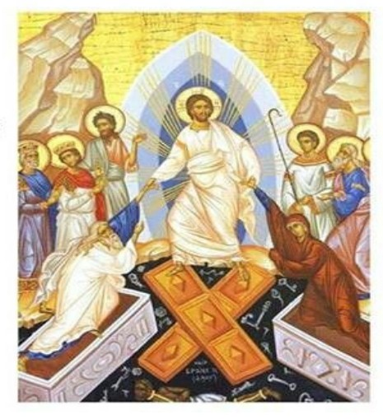
Χρόνος Ανομοιογενής - Εορτές
2
4
3

Slide 5
Εορτές
Προαιχμαλωσιακές
(Σάββατο, Νουμηνία)
Ετήσιες: Πάσχα, Αζύμων, Πεντηκοστή, Σκηνοπηγία)
Κλητές Άγιες, Ετήσιες, Ιεραποδημητικές
Μετααιχμαλωσιακές
(Εξιλασμού, Κλήρων, Εγκαινίων)

Slide 6
ΕΟΡΤΗ ΤΟΥ ΠΑΣΧΑ (Χάγ Πεσάχ)
Ιστορικός Λόγος:
Η Έξοδος (Εξ.12)
Πληροφορίες για τον Εορτασμό από τα βιβλία:
1. Ιησού του Ναυή (5 κ.ε.)
2. Δ΄ Βασιλειών (23,21 εξ)
3. Β΄ Παραλειπομένων (35,1-19)
4. Β΄ Έσδρα (6, 19-22)
5. Ψαλμ. 114.
Χρόνος Εορτασμού:
14η μήνα Νισάν.

Slide 7
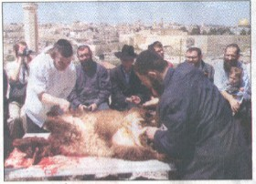
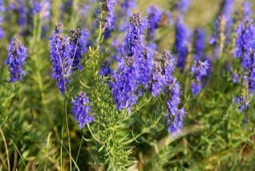
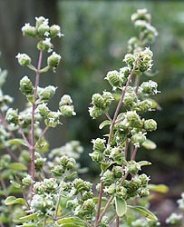
ΠΑΣΧΑ (ΠΕΣΣΑΧ-ΦΑΣΕΚ-ΦΑΣΕΧ)
5
ΠΙΟ ΠΙΘΑΝΗ ΕΤΥΜΟΛΟΓΙΑ ΑΠΟ ΤΟ «ΔΙΑΒΑΙΝΩ, ΠΑΡΕΡΧΟΜΑΙ» ΚΑΙ ΚΑΤ’ ΕΠΕΚΤΑΣΗ «ΠΡΟΣΤΑΤΕΥΩ, ΣΩΖΩ». ΙΩΣΗΠΟΣ-ΥΠΕΡΒΑΣΙΑ
μετὰ δὲ τὴν νουμηνίαν ἐστὶν ἑορτὴ τετάρτη, τὰ διαβατήρια, ἣν Ἑβραῖοι Πάσχα πατρίῳ γλώττῃ καλοῦσιν, (Spe 2:145 PHI)
ΤΟ ΠΑΣΧΑ ΔΕΝ ΔΗΛΩΝΕΙ ΑΠΛΑ ΤΗΝ ΠΑΣΧΑΛΙΑ ΕΟΡΤΗ ΑΛΛΑ ΚΑΙ ΤΗΝ ΠΡΟΣΦΕΡΘΕΙΣΑ ΘΥΣΙΑ ΤΩΝ ΙΣΡΑΗΛΙΤΩΝ ΚΑΤΑ ΤΗΝ ΗΜΕΡΑ ΤΗΣ ΕΟΡΤΗΣ ΚΑΘΩΣ ΕΠΙΣΗΣ ΚΑΙ ΤΟ ΣΦΑΓΙΟ ΤΗΣ ΘΥΣΙΑΣ.
ΕΟΡΤΗ ΠΑΣΧΑ ΣΥΝΩΝΥΜΗ ΜΕ ΤΗ ΛΕΞΗ «ΣΩΤΗΡΙΑ»
ΘΕΣΠΙΖΕΤΑΙ ΑΠΟ ΤΟΝ ΓΙΑΧΒΕ ΣΤΗΝ ΑΙΓΥΠΤΟ ΚΑΤΑ ΤΗ ΝΥΧΤΑ ΤΗΣ ΕΞΟΔΟΥ (ΠΡΩΤΟ ΠΑΣΧΑ).
ΠΡΟΜΗΘΕΥΤΗΚΑΝ ΤΗΝ 10^{Η} ΗΜΕΡΑ ΤΟΥ ΜΗΝΟΣ ΝΙΣΑΝ ΤΟ ΠΑΣΧΑΛΙΟ ΘΥΜΑ ΠΟΥ ΕΠΡΕΠΕ ΝΑ ΕΙΝΑΙ ΑΜΝΟΣ Η ΕΡΙΦΙΟ, ΓΕΝΟΣ ΑΡΣΕΝΙΚΟ,ΕΝΙΑΥΣΙΟ ΚΑΙ ΑΜΩΜΟ.
ΤΟ ΒΡΑΔΥ ΤΗΣ 14^{ΗΣ} ΜΗΝΟΣ ΝΙΣΑΝ ΚΑΘΕ ΟΙΚΟΓΕΝΕΙΑ ΕΣΦΑΖΕ ΤΟ ΖΩΟ ΚΑΙ ΜΕ ΤΟ ΑΙΜΑ ΑΛΕΙΦΕ ΤΟ ΚΑΤΩΦΛΙ ΚΑΙ ΤΙΣ ΠΑΡΑΣΤΑΔΕΣ ΤΗΣ ΘΥΡΑΣ ΚΑΘΕ ΟΙΚΙΑΣ ΟΠΟΥ ΘΑ ΕΛΑΜΒΑΝΕ ΤΟ ΠΑΣΧΑΛΙΟ ΔΕΙΠΝΟ.
6
7
8

Slide 8
ΠΑΣΧΑ
ΨΗΣΙΜΟ ΖΩΟΥ ΣΤΗ ΦΩΤΙΑ.
ΕΠΡΕΠΕ ΝΑ ΚΑΤΑΝΑΛΩΘΕΙ ΤΗΝ ΙΔΙΑ ΜΕΡΑ.
ΑΠΟΦΥΓΗ ΣΥΝΤΡΙΒΗΣ ΤΩΝ ΟΣΤΩΝ ΤΟΥ.
ΑΖΥΜΟΣ ΑΡΤΟΣ ΚΑΙ ΠΙΚΡΑ ΧΟΡΤΑ.
ΚΑΤΑΛΛΗΛΗ ΕΝΔΥΜΑΣΙΑ, ΖΩΝΗ, ΥΠΟΔΗΜΑΤΑ ΚΑΙ ΡΑΒΔΟΣ ΣΤΟ ΧΕΡΙ.
ΤΕΛΕΤΟΥΡΓΙΚΕΣ ΜΕΤΑΒΟΛΕΣ: ΣΠΙΤΙ ΜΕΧΡΙ ΙΩΣΙΑ, ΜΕΤΑ ΣΤΟΝ ΝΑΟ. ΣΤΗΝ ΕΠΟΧΗ ΤΟΥ ΧΡΙΣΤΟΥ ΚΑΙ ΤΑ ΔΥΟ.
ΣΤΟ ΠΑΣΧΑΛΙΟ ΔΕΙΠΝΟ ΜΟΝΟ ΟΣΟΙ ΠΕΡΙΤΕΜΝΟΝΤΑΝ.
ΠΕΡΙΛΑΜΒΑΝΕ ΕΥΧΑΡΙΣΤΙΕΣ, ΥΜΝΟΥΣ ΚΑΙ ΔΟΞΟΛΟΓΙΕΣ ΑΠΟ ΤΟΝ ΟΙΚΟΔΕΣΠΟΤΗ.
ΚΛΑΣΗ ΑΖΥΜΟΥ ΑΡΤΟΥ ΚΑΙ ΔΙΑΝΟΜΗ ΤΩΝ ΤΕΜΑΧΙΩΝ ΣΕ ΟΛΟΥΣ ΤΟΥΣ ΠΑΡΙΣΤΑΜΕΝΟΥΣ. ΕΥΛΟΓΙΑ ΟΙΝΟΥ.
ΒΡΩΣΗ ΠΙΚΡΩΝ ΧΟΡΤΩΝ ΚΑΙ HAROSET (ΧΥΛΟΣ ΑΠΟ ΦΡΟΥΤΑ, ΟΙΝΟ ΚΑΙ ΚΑΡΥΚΕΥΜΑΤΑ).
ΑΝΑΓΝΩΣΗ ΠΕΡΙΚΟΠΩΝ ΑΠΟ ΤΟ ΒΙΒΛΙΟ ΤΗΣ ΕΞΟΔΟΥ.
ΕΨΑΛΛΑΝ (112 ΚΑΙ 113 ΨΑΛΜΟΥΣ).
ΤΕΛΕΙΩΝΑΝ ΜΕ ΤΟΝ ΨΑΛΜΟ 135.

Slide 9
Σημασία εορτών κατά Φίλωνα
οἷς δὲ τὰ ῥητὰ τρέπειν πρὸς ἀλληγορίαν ἔθος ψυχῆς κάθαρσιν αἰνίττεται τὰ διαβατήρια· φασὶ γὰρ τὸν σοφίας ἐραστὴν οὐδὲν ἕτερον ἐπιτηδεύειν ἢ τὴν ἀπὸ τοῦ σώματος καὶ τῶν παθῶν διάβασιν, ὧν ἕκαστον ἐπικλύζει χειμάρρου ποταμοῦ τρόπον, εἰ μή τις τοῖς ἀρετῆς δόγμασιν ἀνακόπτοι καὶ ἀναχαιτίζοι τὴν φοράν.
¹⁴⁸ ἑκάστη δὲ οἰκία κατ᾽ ἐκεῖνον τὸν χρόνον σχῆμα ἱεροῦ καὶ σεμνότητα περιβέβληται, τοῦ σφαγιασθέντος ἱερείου πρὸς τὴν ἁρμόττουσαν εὐωχίαν εὐτρεπιζομένου καὶ τῶν ἐπὶ τὰ συσσίτια συνειλεγμένων ἁγνευτικοῖς περιρραντηρίοις κεκαθαρμένων, οἳ παραγεγόνασιν οὐχ ὡς εἰς τὰ ἄλλα συμπόσια χαριούμενοι γαστρὶ δι᾽ οἴνου καὶ ἐδεσμάτων, ἀλλὰ πάτριον ἔθος ἐκπληρώσοντες μετ᾽ εὐχῶν τε καὶ ὕμνων.
¹⁴⁹ ἄξιον μέντοι καὶ τὴν ἡμέραν παρασημήνασθαι τῆς πανδήμου εὐωχίας· ἄγεται γὰρ τεσσαρεσκαιδεκάτῃ τοῦ μηνός, ἥτις ἐκ δυεῖν ἑβδομάδων συνέστηκεν, ἵνα μηδὲν ἀμοιρῇ τῶν ἀξίων τιμῆς ἑβδομάδος, ἀλλ᾽ αὕτη κατάρχῃ πᾶσιν ἐπιφανείας καὶ σεμνότητος.

Slide 10
Σημασία εορτών κατά Φίλωνα [2]
¹⁵⁰ συνάπτει δὲ τοῖς διαβατηρίοις ἑορτὴν διάφορον ἔχουσαν καὶ οὐ συνήθη τροφῆς χρῆσιν, ἄζυμα, ἀφ᾽ οὗ καὶ ὠνόμασται. διττὸς δὲ ὁ περὶ αὐτῆς λόγος, ὁ μὲν ἴδιος τοῦ ἔθνους ἕνεκα τῆς λεχθείσης ἀποικίας, ὁ δὲ κοινὸς κατὰ φύσεως ἀκολουθίαν καὶ τὴν τοῦ κόσμου παντὸς ἁρμονίαν. ὡς δ᾽ ἀψευδὴς ἡ ὑπόσχεσις, ἐπισκεπτέον. ἕβδομος ὢν ὁ μὴν οὗτος ἀριθμῷ τε καὶ τάξει κατὰ τὸν ἡλιακὸν κύκλον δυνάμει πρῶτός ἐστι, διὸ καὶ πρῶτος ἐν ταῖς ἱεραῖς βίβλοις ἀναγέγραπται.
¹⁵¹ αἴτιον δὲ ὥς γε οἶμαι τόδε· τὴν ἐαρινὴν ἰσημερίαν ἀπεικόνισμά τι καὶ μίμημα συμβέβηκεν εἶναι τῆς ἀρχῆς ἐκείνης, καθ᾽ ἣν ὅδε ὁ κόσμος ἐδημιουργεῖτο τότε γὰρ διακρινομένων τῶν στοιχείων καὶ τὴν ἐναρμόνιον τάξιν λαμβανόντων πρός τε αὑτὰ καὶ πρὸς ἄλληλα, διεκοσμεῖτο μὲν ὁ οὐρανὸς ἡλίῳ καὶ σελήνῃ καὶ τᾶις τῶν ἄλλων πλανήτων καὶ ἀπλανῶν ἀστέρων χορείαις καὶ περιόδοις, διεκοσμεῖτο δὲ καὶ ἡ γῆ παντοίαις φυτῶν ἰδέαις καὶ ὅση τῆς ὀρεινῆς καὶ πεδιάδος ἀγαθὴ καὶ βαθεῖα πᾶσα ἐτεθήλει καὶ ἐχλοηφόρει. (Spe 2:147-151 PHI).

Slide 11
Εορτές
Οἱ Ἑορτές καθιερώθηκαν πρός ἀπαλλαγή τῶν παθῶν καί γιά τήν πνευματική μας ἀνάπλαση.

Slide 12
Εορτές [2]
Ὁ Ἰωάννης ὁ Χρυσόστομος ὀνομάζει τήν ἑορτή «μεγίστη συνειδός ἀγαθόν» καί «ψυχῶν σωτηρία»
ὁ Θεόδωρος Ἐδέσσης «ἀνακαίνιση νοός καί ψυχῆς καθαρότητι»
καί ὁ Γρηγόριος ὁ Θεολόγος «κεφάλαιον ἑορτῆς μνήμη Θεοῦ»
Λόγος καί ἐνδελέχεια τῶν ἑορτῶν εἶναι ὁ ἴδιος ὁ Θεός καί αὐτός τιμᾶται συμβολικά καί ὄχι τά Σάββατα, οἱ νεομηνίες καί οἱ ἑορτές (Μάξιμος ο Ομολογητής).
9

Slide 13
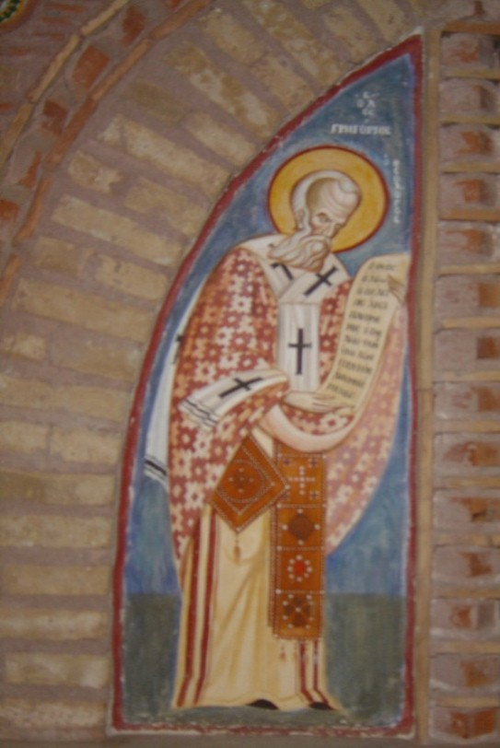
Εορτές [3]
«Πρέπει νά γιορτάζουμε», λέγει ὁ Ἅγιος Γρηγόριος ὁ Θεολόγος, «ὄχι ὅπως τούς Ἰουδαίους πού γιορτάζουν σύμφωνα μέ τό γράμμα. Προσπαθοῦν, δηλαδή, νά ἐφαρμόσουν τόν σωματικό νόμο καί δέν μποροῦν νά φτάσουν στόν πνευματικό. Οὔτε ὅπως τούς Ἕλληνες, πού γιορτάζουν ἐπίσης σωματικά. Αὐτοί ἔχουν τούς θεούς καί δαίμονές τους, οἱ ὁποῖοι ἔχουν τά δικά τους πάθη καί ἄλλοι δέχονται τιμή ἀπό τά πάθη. Ἡ γιορτή τῶν Ἑλλήνων εἶναι γεμάτη ἀπό πάθη καί ἡ ἁμαρτία ἀποτελεῖ τιμή πρός τόν Θεό, πρός τόν ὁποῖο ἀπευθύνεται τό πάθος. Γιορτάζουν, δηλαδή, μέ πάθος ὡς νά κάνουν μία σεμνή πράξη. Ἐμεῖς οἱ Χριστιανοί γιορτάζουμε ὅ,τι φαίνεται καλό πρός τό Ἅγιο Πνεῦμα, τό πρέπον δηλαδή. «Γιορτή γιά μᾶς», λέγει, ὁ Ἅγιος Γρηγόριος ὁ Θεολόγος, «εἶναι νά ἀποθησαυρίσουμε στήν ψυχή μας κάτι ἀπό τά σταθερά καί διατηρούμενα καί ὄχι ἀπό ἐκεῖνα πού ἀπομακρύνονται καί διαλύονται καί εὐχαριστοῦν γιά λίγο τίς αἰσθήσεις».
10

Slide 14
Εορτές [4]
«Τάς νουμηνίας ὑμῶν καί τά Σάββατα καί ἡμέραν μεγάλην οὐκ ἀνέχομαι. Νηστείαν καί ἀργίαν καί τάς νουμηνίας ὑμῶν καί τάς ἐορτάς ὑμῶν μισεῖ ἡ ψυχή μου. Ἐγεννήθητέ μοί εἰς πλησμονήν, οὐκέτι ἀνήσω τάς ἁμαρτίας ὑμῶν» (Ἡσ 1,14-15).
11

Slide 15
ΙΣΡΑΗΛΙΤΙΚΟ ΗΜΕΡΟΛΟΓΙΟ
ΣΕΛΗΝΟΗΛΙΑΚΟ ΕΤΟΣ
ΤΑ ΕΤΗ ΥΠΟΛΟΓΙΖΟΝΤΑΝ ΣΕ ΣΥΜΦΩΝΙΑ ΜΕ ΤΗΝ ΠΟΡΕΙΑ - ΤΟΝ ΚΥΚΛΟ ΤΟΥ ΗΛΙΟΥ (Ο ΧΡΟΝΟΣ ΠΟΥ ΑΠΑΙΤΕΙΤΑΙ ΓΙΑ ΝΑ ΠΡΑΓΜΑΤΟΠΟΙΗΣΕΙ Η ΓΗ ΜΙΑ ΠΛΗΡΗ ΠΕΡΙΣΤΡΟΦΗ ΓΥΡΩ ΑΠΟ ΤΟΝ ΗΛΙΟ - 365 ΜΕΡΕΣ)
ΟΙ ΜΗΝΕΣ ΚΑΘΟΡΙΖΟΝΤΑΝ ΜΕ ΒΑΣΗ ΤΟΝ ΚΥΚΛΟ ΤΗΣ ΣΕΛΗΝΗΣ (ΠΛΗΡΗΣ ΚΥΚΛΟΣ ΤΗΣ ΣΕΛΗΝΗΣ ΓΥΡΩ ΑΠΟ ΤΗ ΓΗ ΕΙΝΑΙ 354 ΗΜΕΡΕΣ)
ΓΙΑ ΝΑ ΑΡΘΕΙ Η ΑΣΥΜΦΩΝΙΑ ΤΩΝ 11 ΗΜΕΡΩΝ ΓΙΝΟΤΑΝ ΣΕ ΚΑΤΑΛΛΗΛΑ ΧΡΟΝΙΚΑ ΔΙΑΣΤΗΜΑΤΑ ΠΑΡΕΜΒΟΛΗ ΕΠΙΠΛΕΟΝ ΗΜΕΡΩΝ ΚΑΙ ΣΥΓΚΕΚΡΙΜΕΝΑ ΠΑΡΕΜΒΟΛΗ ΕΝΟΣ 13^{ΟΥ} ΜΗΝΑ ΔΙΑΡΚΕΙΑΣ 30 ΗΜΕΡΩΝ ΚΑΤΑ ΤΟ 3^{Ο}, 6^{Ο}, 8^{Ο}, 11^{Ο}, 14^{Ο}, 17^{Ο}, 19^{Ο} ΕΤΟΣ ΕΝΟΣ ΚΥΚΛΟΥ 19 ΕΤΩΝ.

Slide 16
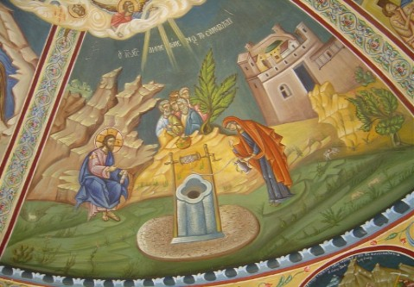
ΙΣΡΑΗΛΙΤΙΚΟ ΗΜΕΡΟΛΟΓΙΟ [2]
ΗΜΕΡΑ
ΑΝΑΤΟΛΗ - ΔΥΣΗ ΗΛΙΟΥ
ΝΥΚΤΑ ΣΕ ΤΕΣΣΕΡΙΣ ΦΥΛΑΚΕΣ
ΕΒΔΟΜΑΔΑ
ΒΑΣΗ ΤΟ ΣΑΒΒΑΤΟ
ἦν δὲ ἐκεῖ πηγὴ τοῦ Ἰακώβ. ὁ οὖν Ἰησοῦς κεκοπιακὼς ἐκ τῆς ὁδοιπορίας ἐκαθέζετο οὕτως ἐπὶ τῇ πηγῇ· ὥρα ἦν ὡς ἕκτη. (Ιω 4,6)
12

Slide 17
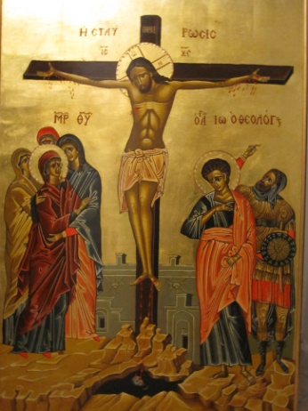
ΠΑΣΧΑ
13
ἦν δὲ παρασκευὴ τοῦ πάσχα, ὥρα ἦν ὡς ἕκτη. καὶ λέγει τοῖς Ἰουδαίοις· ἴδε ὁ βασιλεὺς ὑμῶν. (Joh 19:14 BGT)

Slide 18
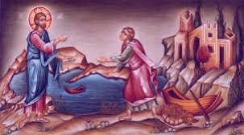
ΠΑΣΧΑ [2]
14
λέγει αὐτοῖς· ἔρχεσθε καὶ ὄψεσθε. ἦλθαν οὖν καὶ εἶδαν ποῦ μένει καὶ παρ᾽ αὐτῷ ἔμειναν τὴν ἡμέραν ἐκείνην· ὥρα ἦν ὡς δεκάτη (Ιω 1,39).

Slide 19
O Bultmann δηλώνει ότι η αναφορά στην ώρα της ημέρας που ετέθηκε ίσως από τον Ευαγγελιστή πιθανά να έχει ιδιαίτερη σημασία.
Η δεκάτη ώρα είναι η ώρα της εκπλήρωσης (fulfillment).
Ο αριθμός δέκα έχει ιδιαίτερη σημασία στην Παλαιά Διαθήκη και στον Ιουδαϊσμό, στον Γνωστικισμό και στον Φίλωνα.
Εξήγηση δίνεται συχνά σε σχέση με το Ιω 11,9 όπου οι δώδεκα ώρες που αναφέρει ο Χριστός σημειολογούν τον παγκόσμιο χρόνο και η δεκάτη ώρα είναι η ώρα έναρξης του έργου του Χριστού ή της Χριστιανικής εποχής.

Slide 20
ΔΙΟΡΙΣΜΟΙ ΤΟΥ ΟΡΟΥ ΤΟΥ ΠΑΣΧΑ
Α. ΔΕΙ ΜΕΤΑ ΙΣΗΜΕΡΙΑΝ ΕΑΡΙΝΗΝ ΤΟ ΠΑΣΧΑ ΕΠΙΤΕΛΕΙΝ (22.3-25.4 ΣΕ ΑΝΤΙΘΕΣΗ ΤΟ ΝΟΜΙΚΟΝ 21.3-18.4)
Β. ΟΥ ΤΗΝ ΑΥΤΗΝ ΗΜΕΡΑΝ ΤΗΣ ΙΟYΔΑïΚΗΣ ΤΕΛΕΤΗΣ, ΗΤΟΙ ΤΗΝ ΤΕΣΣΑΡΕΣΚΑΙΔΕΚΑΤΗΝ ΤΟΥ ΜΗΝΟΣ ΝΙΣΑΝ, ΔΕΙ ΑΥΤΟ ΕΠΙΤΕΛΕΙΝ
Γ. ΟΥΧ ΑΠΛΩΣ ΜΕΤ’ ΙΣΗΜΕΡΙΑΝ, ΑΛΛΑ ΚΑΙ ΜΕΤΑ ΤΗΝ ΠΡΩΤΗΝ ΤΗΣ ΕΒΔΟΜΑΔΑΣ ΠΡΩΤΗ ΗΜΕΡΑ ΗΓΟΥΝ ΕΝ ΚΥΡΙΑΚΗ, ΔΕΟΝ ΟΠΩΣ ΤΕΛΗΤΑΙ ΤΟ ΠΑΣΧΑ
Δ. ΚΑΙ ΜΕΤΑ ΤΗΝ ΠΑΝΣΕΛΗΝΟΝ, ΕΥΘΥΣ ΤΗΣ ΕΒΔΟΜΑΔΟΣ ΠΡΩΤΗ ΗΜΕΡΑ, ΗΓΟΥΝ ΕΝ ΚΥΡΙΑΚΗ, ΔΕΟΝ ΟΠΩΣ ΤΕΛΕΙΤΑΙ ΤΟ ΠΑΣΧΑ

Slide 21
ΟΡΘΟΔΟΞΟ ΠΑΣΧΑ
ΕΟΡΤΑΖΕΤΑΙ ΤΗΝ ΠΡΩΤΗ ΚΥΡΙΑΚΗ, ΜΕΤΑ ΤΗΝ ΠΡΩΤΗ ΠΑΝΣΕΛΗΝΟ ΠΟΥ ΣΥΜΒΑΙΝΕΙ ΜΕΤΑ ΤΗΝ ΕΑΡΙΝΗ ΙΣΗΜΕΡΙΑ.
ΕΑΝ Η ΠΑΝΣΕΛΗΝΟΣ ΕΙΝΑΙ ΚΥΡΙΑΚΗ ΤΟΤΕ ΕΟΡΤΑΖΕΤΑΙ ΤΗΝ ΕΠΟΜΕΝΗ ΚΥΡΙΑΚΗ, ΓΙΑ ΝΑ ΜΗΝ ΣΥΜΠΙΠΤΕΙ ΜΕ ΤΟ ΠΑΣΧΑ ΤΩΝ ΕΒΡΑΙΩΝ.
ΤΟ 325 Μ.Χ. Η ΑΛΕΞΑΝΔΡΕΙΑ ΗΤΑΝ ΤΟ ΕΠΙΣΤΗΜΟΝΙΚΟ ΚΕΝΤΡΟ.
ΧΡΗΣΙΜΟΠΟΙΗΘΗΚΕ ΤΟ ΙΟΥΛΙΑΝΟ ΗΜΕΡΟΛΟΓΙΟ ΠΟΥ ΕΦΤΙΑΞΕ Ο ΑΛΕΞΑΝΔΡΙΝΟΣ ΣΩΣΙΓΕΝΗΣ ΓΙΑ ΤΟΝ ΥΠΟΛΟΓΙΣΜΟ ΤΟΥ ΠΑΣΧΑ.
ΤΟ ΕΤΟΣ ΠΕΡΙΛΑΜΒΑΝΕΙ 365,25 ΜΕΡΕΣ. ΓΙΑ ΝΑ ΒΡΟΥΜΕ ΤΗΝ ΕΑΡΙΝΗ ΙΣΗΜΕΡΙΑ ΧΡΕΙΑΖΟΜΑΣΤΕ ΤΗΝ ΑΚΡΙΒΗ ΔΙΑΡΚΕΙΑ ΤΟΥ ΕΤΟΥΣ.
ΣΗΜΕΡΑ ΞΕΡΟΥΜΕ ΟΤΙ ΤΟ ΕΤΟΣ ΕΧΕΙ 365,242199 ΗΜΕΡΕΣ (ΝΕΟ ΗΜΕΡΟΛΟΓΙΑ-ΓΡΗΓΟΡΙΑΝΟ. ΠΡΟΤΑΘΗΚΕ ΑΠΟ ΤΟΝ ΛΙΛΙΟΥΣ ΚΑΙ ΘΕΣΠΙΣΤΗΚΕ ΑΠΌ ΤΟΝ ΠΑΠΑ ΓΡΗΓΟΡΙΟ ΙΓ΄).
ΑΡΑ ΤΟ ΙΟΥΛΙΑΝΟ ΕΤΟΣ ΗΤΑΝ ΜΕΓΑΛΥΤΕΡΟ ΚΑΙ ΠΡΟΣΘΕΤΕ 3 ΗΜΕΡΕΣ ΚΑΘΕ 400 ΧΡΟΝΙΑ. ΑΠΟΤΕΛΕΣΜΑ Η ΕΑΡΙΝΗ ΙΣΗΜΕΡΙΑ ΤΟΥ 1923 ΝΑ ΘΕΩΡΕΙΤΑΙ Η 3^{Η} ΑΠΡΙΛΙΟΥ, ΔΗΛΑΔΗ 13 ΜΕΡΕΣ ΑΡΓΟΤΕΡΑ.

Slide 22
ΟΡΘΟΔΟΞΟ ΠΑΣΧΑ [2]
ΤΟ ΠΑΛΑΙΟ ΗΜΕΡΟΛΟΓΙΟ ΔΙΟΡΘΩΘΗΚΕ ΑΠΟ ΤΗΝ ΚΥΒΕΡΝΗΣΗ ΓΟΝΑΤΑ ΤΗΝ 16.2.1923 ΠΟΥ ΟΝΟΜΑΣΤΗΚΕ 1.3.1923!
ΜΕ 341 ΧΡΟΝΙΑ ΚΑΘΥΣΤΕΡΗΣΗ ΣΥΜΒΑΔΙΣΑΜΕ ΜΕ ΤΗΝ ΥΠΟΛΟΙΠΗ ΕΥΡΩΠΗ ΠΟΥ ΗΔΗ ΑΠΟ ΤΟ 1582 ΕΦΑΡΜΟΖΕΙ ΤΟ ΝΕΟ ΗΜΕΡΟΛΟΓΙΟ, ΤΟ ΓΡΗΓΟΡΙΑΝΟ.
ΚΑΝΕΝΑΣ ΕΛΛΗΝΑΣ ΔΕΝ ΓΕΝΝΗΘΗΚΕ ΜΕΤΑΞΥ 16.2-1.3. ΤΟΥ 1923!
Η ΟΡΘΟΔΟΞΗ ΕΚΚΛΗΣΙΑ ΓΙΟΡΤΑΖΕΙ ΟΛΕΣ ΤΙΣ ΆΛΛΕΣ ΓΙΟΡΤΕΣ ΜΕ ΤΟ ΓΡΗΓΟΡΙΑΝΟ ΠΛΗΝ ΤΟΥ ΠΑΣΧΑ. ΟΙ ΟΡΘΟΔΟΞΟΙ ΠΑΛΑΙΟΗΜΕΡΟΛΟΓΙΤΕΣ (ΑΓΙΟΝ ΟΡΟΣ, ΣΕΡΒΙΑ, ΡΩΣΙΑ ΚΛΠ) ΓΙΟΡΤΑΖΟΥΝ ΟΛΕΣ ΤΙΣ ΓΙΟΡΤΕΣ 13 ΗΜΕΡΕΣ ΑΡΓΟΤΕΡΑ.

Slide 23
ΤΟ ΛΑΘΟΣ ΤΩΝ 5 ΗΜΕΡΩΝ ΤΗΣ ΠΑΝΣΕΛΗΝΟΥ
ΈΝΑΣ ΣΕΛΗΝΙΑΚΟΣ ΜΗΝΑΣ, ΔΗΛΑΔΗ ΑΠΟ ΠΑΝΣΕΛΗΝΟ ΣΕ ΠΑΝΣΕΛΗΝΟ ΔΙΑΡΚΕΙ 29,53059 ΗΜΕΡΕΣ.
Η ΠΑΝΣΕΛΗΝΟΣ ΓΙΑ ΤΟΥΣ ΟΡΘΟΔΟΞΟΥΣ ΥΠΟΛΟΓΙΖΕΤΑΙ ΑΠΟ ΤΟΝ 19ΕΤΗ ΚΥΚΛΟ ΤΟΥ ΜΕΤΩΝΑ (5^{ος} ΑΙΩΝΑΣ Π.Χ.) ΠΟΥ ΑΝΤΙΣΤΟΙΧΕΙ ΣΕ 235 ΠΑΝΣΕΛΗΝΟΥΣ.
ΣΗΜΕΡΑ ΜΕ ΤΙΣ ΣΥΓΧΡΟΝΕΣ ΜΕΘΟΔΟΥΣ ΠΡΟΕΚΥΨΕ ΕΝΑ ΛΑΘΟΣ ΤΟΥ ΜΕΤΩΝΑ 2,066 ΩΡΕΣ ΚΑΘΕ 19 ΕΤΗ.
ΤΟ ΣΦΑΛΜΑ ΣΥΣΣΩΡΕΥΤΗΚΕ ΚΑΙ ΤΟ 2014 ΕΦΤΑΣΕ ΤΙΣ 5 ΗΜΕΡΕΣ.
ΕΠΟΜΕΝΩΣ ΤΟ 2014 ΥΠΗΡΧΕ
13 ΜΕΡΕΣ ΣΦΑΛΜΑ ΣΤΗΝ ΙΣΗΜΕΡΙΑ…….21.3
5 ΜΕΡΕΣ ΣΦΑΛΜΑ ΣΤΗΝ ΠΑΝΣΕΛΗΝΟ…..2.4
ΣΥΝΟΛΟ 18 ΗΜΕΡΕΣ ΣΦΑΛΜΑ

Slide 24
ΟΡΘΟΔΟΞΗ ΕΚΚΛΗΣΙΑ
ΠΑΠΙΚΗ
ΙΣΗΜΕΡΙΑ 21.3+13=3.4
ΠΑΝΣΕΛΗΝΟΣ 2.4+5=7.4
ΕΠΟΜΕΝΗ ΚΥΡΙΑΚΗ 8.4
ΕΠΟΜΕΝΗ ΚΥΡΙΑΚΗ ΜΕΤΑ ΤΗΝ ΠΑΝΣΕΛΗΝΟ 8.4
ΑΡΑ ΤΟ ΟΡΘΟΔΟΞΟ ΠΑΣΧΑ ΤΟ 2014 ΣΥΝΕΠΕΣΕ ΜΕ ΤΟ ΚΑΘΟΛΙΚΟ!

Slide 25
ΠΑΠΙΚΟΝ ΠΑΣΧΑ
Εαρινή ισημερία 21.3 Καθιερώνουν το Γρηγοριανό Ημερολόγιο. Διαφορετικό ηλιακό έτος (μερικά λεπτά -περίπου δώδεκα- διαφορά ως προς το Ιουλιανό).
Το Πάσχα των Παπικών μπορεί και πριν την εαρινή ισημερία του Ιουλιανού (π.χ. 13.3).
Τελούν το Πάσχα και προ της Κυριακής του τετάρτου διορισμού.

Slide 26
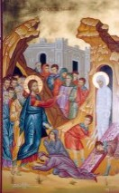
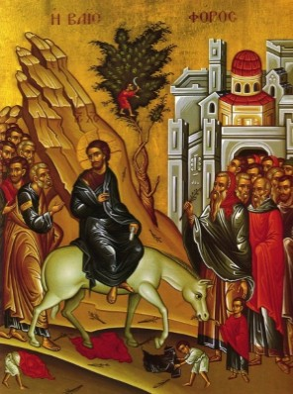
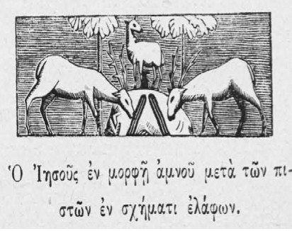
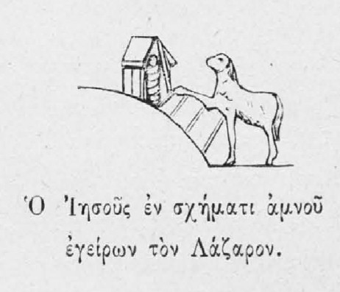
Ὁ οὖν Ἰησοῦς πρὸ ἓξ ἡμερῶν τοῦ πάσχα ἦλθεν εἰς Βηθανίαν, ὅπου ἦν Λάζαρος, ὃν ἤγειρεν ἐκ νεκρῶν Ἰησοῦς.
(Joh 12:1 BGT)
9η Νισάν (Σάββατο)
Τῇ ἐπαύριον ὁ ὄχλος πολὺς ὁ ἐλθὼν εἰς τὴν ἑορτήν,
ἀκούσαντες ὅτι ἔρχεται ὁ Ἰησοῦς εἰς Ἱεροσόλυμα. (Joh 12:12 BGT)
10^{η} Νισάν (Κυριακή)
15
16
17
18

Slide 27
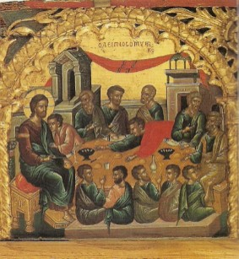
11^{η} Νισάν (Δευτέρα)
12^{η} Νισάν (Τρίτη)
13^{η} Νισάν (Τετάρτη)
14^{η} Νισάν (Πέμπτη - Μυστικός Δείπνος)
15^{η} Νισάν (Παρασκευή - Βράδυ το Πάσχα)
Οἱ οὖν Ἰουδαῖοι, ἐπεὶ παρασκευὴ ἦν, ἵνα μὴ μείνῃ ἐπὶ τοῦ σταυροῦ τὰ σώματα ἐν τῷ σαββάτῳ, ἦν γὰρ μεγάλη ἡ ἡμέρα ἐκείνου τοῦ σαββάτου, ἠρώτησαν τὸν Πιλᾶτον ἵνα κατεαγῶσιν αὐτῶν τὰ σκέλη καὶ ἀρθῶσιν. (Joh 19:31 BGT)
19
20

Slide 28
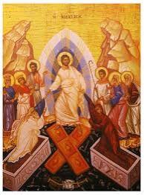
21
Άνοιξη, ανάμνηση της δημιουργίας. Η αναπαράσταση της δεύτερης δημιουργίας είναι η Ανάσταση του Χριστού.

Slide 29
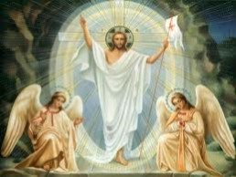
22

Slide 30
εἶτα λέγει τῷ Θωμᾷ· φέρε τὸν δάκτυλόν σου ὧδε καὶ ἴδε τὰς χεῖράς μου καὶ φέρε τὴν χεῖρά σου καὶ βάλε εἰς τὴν πλευράν μου, καὶ μὴ γίνου ἄπιστος ἀλλὰ πιστός (Ιω 20,27).
23

Slide 31
ΠΩΣ ΓΙΟΡΤΑΖΟΤΑΝ ΤΟ ΙΟΥΔΑΪΚΟ ΠΑΣΧΑ
ΠΡΟΕΤΟΙΜΑΣΙΑ
ΣΦΑΓΗ ΑΜΝΟΥ, ΕΠΑΛΕΙΨΗ ΠΑΡΑΣΤΑΤΩΝ ΚΑΙ ΑΝΩΦΛΙΩΝ ΤΗΣ ΠΟΡΤΑΣ ΜΕ ΑΙΜΑ ΤΟΥ ΑΜΝΟΥ
ΔΕΙΠΝΟ
ΟΙΚΟΔ: ΑΝΥΨΩΣΗ ΚΑΙ ΕΥΧΑΡΙΣΤΙΑ
ΟΙΚΟΓΕΝΕΙΑ: AMHN
ΟΙΚΟΔ: ΤΕΜΑΧΙΣΜΟΣ ΚΑΙ ΔΙΑΝΟΜΗ ΑΡΤΟΥ, ΑΝΥΨΩΣΗ ΚΑΙ ΕΥΛΟΓΙΑ ΠΡΩΤΟΥ ΠΟΤΗΡΙΟΥ ΟΙΝΟΥ
ΟΙΚΟΓΕΝΕΙA: ΜΕΤΑΛΗΨΗ ΑΠΟ ΤΟ ΠΡΩΤΟ ΠΟΤΗΡΙ ΤΟΥ ΟΙΝΟΥ
ΟΙΚΟΔ: ΔΙΑΝΟΜΗ ΠΙΚΡΩΝ ΧΟΡΤΩΝ ΚΑΙ ΑΜΝΟΥ
Η ΟΙΚΟΓΕΝΕΙΑ ΤΡΩΓΕΙ ΤΟΝ ΑΜΝΟ ΚΑΙ ΤΑ ΧΟΡΤΑ
ΟΙΚΟΔ: ΑΝΥΨΩΣΗ ΚΑΙ ΕΥΛΟΓΙΑ ΔΕΥΤΕΡΟΥ ΠΟΤΗΡΙΟΥ ΟΙΝΟΥ
ΟΙΚΟΓΕΝΕΙA: ΜΕΤΑΛΗΨΗ ΑΠΟ ΤΟ ΔΕΥΤΕΡΟ ΠΟΤΗΡΙ ΤΟΥ ΟΙΝΟΥ
ΔΙΗΓΗΣΗ ΤΩΝ ΓΕΓΟΝΟΤΩΝ ΤΗΣ ΕΞΟΔΟΥ (ΚΕΦ 12)

Slide 32
Exodus 12:1 εἶπεν δὲ κύριος πρὸς Μωυσῆν καὶ Ααρων ἐν γῇ Αἰγύπτου λέγων
² ὁ μὴν οὗτος ὑμῖν ἀρχὴ μηνῶν πρῶτός ἐστιν ὑμῖν ἐν τοῖς μησὶν τοῦ ἐνιαυτοῦ
³ λάλησον πρὸς πᾶσαν συναγωγὴν υἱῶν Ισραηλ λέγων τῇ δεκάτῃ τοῦ μηνὸς τούτου λαβέτωσαν ἕκαστος πρόβατον κατ᾽ οἴκους πατριῶν ἕκαστος πρόβατον κατ᾽ οἰκίαν
⁴ ἐὰν δὲ ὀλιγοστοὶ ὦσιν οἱ ἐν τῇ οἰκίᾳ ὥστε μὴ ἱκανοὺς εἶναι εἰς πρόβατον συλλήμψεται μεθ᾽ ἑαυτοῦ τὸν γείτονα τὸν πλησίον αὐτοῦ κατὰ ἀριθμὸν ψυχῶν ἕκαστος τὸ ἀρκοῦν αὐτῷ συναριθμήσεται εἰς πρόβατον
⁵ πρόβατον τέλειον ἄρσεν ἐνιαύσιον ἔσται ὑμῖν ἀπὸ τῶν ἀρνῶν καὶ τῶν ἐρίφων λήμψεσθε
⁶ καὶ ἔσται ὑμῖν διατετηρημένον ἕως τῆς τεσσαρεσκαιδεκάτης τοῦ μηνὸς τούτου καὶ σφάξουσιν αὐτὸ πᾶν τὸ πλῆθος συναγωγῆς υἱῶν Ισραηλ πρὸς ἑσπέραν
⁷ καὶ λήμψονται ἀπὸ τοῦ αἵματος καὶ θήσουσιν ἐπὶ τῶν δύο σταθμῶν (δύο παραστάδων) καὶ ἐπὶ τὴν φλιὰν (ανώφλι) ἐν τοῖς οἴκοις ἐν οἷς ἐὰν φάγωσιν αὐτὰ ἐν αὐτοῖς
⁸ καὶ φάγονται τὰ κρέα τῇ νυκτὶ ταύτῃ ὀπτὰ πυρὶ καὶ ἄζυμα ἐπὶ πικρίδων ἔδονται
⁹ οὐκ ἔδεσθε ἀπ᾽ αὐτῶν ὠμὸν οὐδὲ ἡψημένον ἐν ὕδατι ἀλλ᾽ ἢ ὀπτὰ πυρί κεφαλὴν σὺν τοῖς ποσὶν καὶ τοῖς ἐνδοσθίοις
¹⁰ οὐκ ἀπολείψετε ἀπ᾽ αὐτοῦ ἕως πρωὶ καὶ ὀστοῦν οὐ συντρίψετε ἀπ᾽ αὐτοῦ τὰ δὲ καταλειπόμενα ἀπ᾽ αὐτοῦ ἕως πρωὶ ἐν πυρὶ κατακαύσετε
¹¹ οὕτως δὲ φάγεσθε αὐτό αἱ ὀσφύες ὑμῶν περιεζωσμέναι καὶ τὰ ὑποδήματα ἐν τοῖς ποσὶν ὑμῶν καὶ αἱ βακτηρίαι ἐν ταῖς χερσὶν ὑμῶν καὶ ἔδεσθε αὐτὸ μετὰ σπουδῆς πασχα ἐστὶν κυρίῳ (Exo 12:1-11 BGT)

Slide 33
καὶ διελεύσομαι ἐν γῇ Αἰγύπτῳ ἐν τῇ νυκτὶ ταύτῃ καὶ πατάξω πᾶν πρωτότοκον ἐν γῇ Αἰγύπτῳ ἀπὸ ἀνθρώπου ἕως κτήνους καὶ ἐν πᾶσι τοῖς θεοῖς τῶν Αἰγυπτίων ποιήσω τὴν ἐκδίκησιν ἐγὼ κύριος
¹³ καὶ ἔσται τὸ αἷμα ὑμῖν ἐν σημείῳ ἐπὶ τῶν οἰκιῶν ἐν αἷς ὑμεῖς ἐστε ἐκεῖ καὶ ὄψομαι τὸ αἷμα καὶ σκεπάσω ὑμᾶς καὶ οὐκ ἔσται ἐν ὑμῖν πληγὴ τοῦ ἐκτριβῆναι ὅταν παίω ἐν γῇ Αἰγύπτῳ
¹⁴ καὶ ἔσται ἡ ἡμέρα ὑμῖν αὕτη μνημόσυνον καὶ ἑορτάσετε αὐτὴν ἑορτὴν κυρίῳ εἰς πάσας τὰς γενεὰς ὑμῶν νόμιμον αἰώνιον ἑορτάσετε αὐτήν
¹⁵ ἑπτὰ ἡμέρας ἄζυμα ἔδεσθε ἀπὸ δὲ τῆς ἡμέρας τῆς πρώτης ἀφανιεῖτε ζύμην ἐκ τῶν οἰκιῶν ὑμῶν πᾶς ὃς ἂν φάγῃ ζύμην ἐξολεθρευθήσεται ἡ ψυχὴ ἐκείνη ἐξ Ισραηλ ἀπὸ τῆς ἡμέρας τῆς πρώτης ἕως τῆς ἡμέρας τῆς ἑβδόμης
¹⁶ καὶ ἡ ἡμέρα ἡ πρώτη κληθήσεται ἁγία καὶ ἡ ἡμέρα ἡ ἑβδόμη κλητὴ ἁγία ἔσται ὑμῖν πᾶν ἔργον λατρευτὸν οὐ ποιήσετε ἐν αὐταῖς πλὴν ὅσα ποιηθήσεται πάσῃ ψυχῇ τοῦτο μόνον ποιηθήσεται ὑμῖν
¹⁷ καὶ φυλάξεσθε τὴν ἐντολὴν ταύτην ἐν γὰρ τῇ ἡμέρᾳ ταύτῃ ἐξάξω τὴν δύναμιν ὑμῶν ἐκ γῆς Αἰγύπτου καὶ ποιήσετε τὴν ἡμέραν ταύτην εἰς γενεὰς ὑμῶν νόμιμον αἰώνιον
¹⁸ ἐναρχομένου τῇ τεσσαρεσκαιδεκάτῃ ἡμέρᾳ τοῦ μηνὸς τοῦ πρώτου ἀφ᾽ ἑσπέρας ἔδεσθε ἄζυμα ἕως ἡμέρας μιᾶς καὶ εἰκάδος τοῦ μηνὸς ἕως ἑσπέρας
¹⁹ ἑπτὰ ἡμέρας ζύμη οὐχ εὑρεθήσεται ἐν ταῖς οἰκίαις ὑμῶν πᾶς ὃς ἂν φάγῃ ζυμωτόν ἐξολεθρευθήσεται ἡ ψυχὴ ἐκείνη ἐκ συναγωγῆς Ισραηλ ἔν τε τοῖς γειώραις καὶ αὐτόχθοσιν τῆς γῆς
²⁰ πᾶν ζυμωτὸν οὐκ ἔδεσθε ἐν παντὶ δὲ κατοικητηρίῳ ὑμῶν ἔδεσθε ἄζυμα (Exo 12:12-20 BGT)

Slide 34
²¹ ἐκάλεσεν δὲ Μωυσῆς πᾶσαν γερουσίαν υἱῶν Ισραηλ καὶ εἶπεν πρὸς αὐτούς ἀπελθόντες λάβετε ὑμῖν ἑαυτοῖς πρόβατον κατὰ συγγενείας ὑμῶν καὶ θύσατε τὸ πασχα
²² λήμψεσθε δὲ δέσμην ὑσσώπου καὶ βάψαντες ἀπὸ τοῦ αἵματος τοῦ παρὰ τὴν θύραν καθίξετε τῆς φλιᾶς καὶ ἐπ᾽ ἀμφοτέρων τῶν σταθμῶν ἀπὸ τοῦ αἵματος ὅ ἐστιν παρὰ τὴν θύραν ὑμεῖς δὲ οὐκ ἐξελεύσεσθε ἕκαστος τὴν θύραν τοῦ οἴκου αὐτοῦ ἕως πρωί
²³ καὶ παρελεύσεται κύριος πατάξαι τοὺς Αἰγυπτίους καὶ ὄψεται τὸ αἷμα ἐπὶ τῆς φλιᾶς καὶ ἐπ᾽ ἀμφοτέρων τῶν σταθμῶν καὶ παρελεύσεται κύριος τὴν θύραν καὶ οὐκ ἀφήσει τὸν ὀλεθρεύοντα εἰσελθεῖν εἰς τὰς οἰκίας ὑμῶν πατάξαι
²⁴ καὶ φυλάξεσθε τὸ ῥῆμα τοῦτο νόμιμον σεαυτῷ καὶ τοῖς υἱοῖς σου ἕως αἰῶνος
²⁵ ἐὰν δὲ εἰσέλθητε εἰς τὴν γῆν ἣν ἂν δῷ κύριος ὑμῖν καθότι ἐλάλησεν φυλάξεσθε τὴν λατρείαν ταύτην
²⁶ καὶ ἔσται ἐὰν λέγωσιν πρὸς ὑμᾶς οἱ υἱοὶ ὑμῶν τίς ἡ λατρεία αὕτη
²⁷ καὶ ἐρεῖτε αὐτοῖς θυσία τὸ πασχα τοῦτο κυρίῳ ὡς ἐσκέπασεν τοὺς οἴκους τῶν υἱῶν Ισραηλ ἐν Αἰγύπτῳ ἡνίκα ἐπάταξεν τοὺς Αἰγυπτίους τοὺς δὲ οἴκους ἡμῶν ἐρρύσατο καὶ κύψας ὁ λαὸς προσεκύνησεν
²⁸ καὶ ἀπελθόντες ἐποίησαν οἱ υἱοὶ Ισραηλ καθὰ ἐνετείλατο κύριος τῷ Μωυσῇ καὶ Ααρων οὕτως ἐποίησαν (Exo 12:21-28 BGT)

Slide 35
⁴³ εἶπεν δὲ κύριος πρὸς Μωυσῆν καὶ Ααρων λέγων οὗτος ὁ νόμος τοῦ πασχα πᾶς ἀλλογενὴς οὐκ ἔδεται ἀπ᾽ αὐτοῦ
⁴⁴ καὶ πᾶν οἰκέτην τινὸς ἢ ἀργυρώνητον περιτεμεῖς αὐτόν καὶ τότε φάγεται ἀπ᾽ αὐτοῦ
⁴⁵ πάροικος (δούλος) ἢ μισθωτὸς (αγορασμένος με χρήματα) οὐκ ἔδεται ἀπ᾽ αὐτοῦ
⁴⁶ ἐν οἰκίᾳ μιᾷ βρωθήσεται καὶ οὐκ ἐξοίσετε ἐκ τῆς οἰκίας τῶν κρεῶν ἔξω καὶ ὀστοῦν οὐ συντρίψετε ἀπ᾽ αὐτοῦ
⁴⁷ πᾶσα συναγωγὴ υἱῶν Ισραηλ ποιήσει αὐτό
⁴⁸ ἐὰν δέ τις προσέλθῃ πρὸς ὑμᾶς προσήλυτος (ξένος από άλλη χώρα) ποιῆσαι τὸ πασχα κυρίῳ περιτεμεῖς αὐτοῦ πᾶν ἀρσενικόν καὶ τότε προσελεύσεται ποιῆσαι αὐτὸ καὶ ἔσται ὥσπερ καὶ ὁ αὐτόχθων τῆς γῆς πᾶς ἀπερίτμητος οὐκ ἔδεται ἀπ᾽ αὐτοῦ
⁴⁹ νόμος εἷς ἔσται τῷ ἐγχωρίῳ καὶ τῷ προσελθόντι προσηλύτῳ ἐν ὑμῖν
⁵⁰ καὶ ἐποίησαν οἱ υἱοὶ Ισραηλ καθὰ ἐνετείλατο κύριος τῷ Μωυσῇ καὶ Ααρων πρὸς αὐτούς οὕτως ἐποίησαν
⁵¹ καὶ ἐγένετο ἐν τῇ ἡμέρᾳ ἐκείνῃ ἐξήγαγεν κύριος τοὺς υἱοὺς Ισραηλ ἐκ γῆς Αἰγύπτου σὺν δυνάμει αὐτῶν (Exo 12:43-1 BGT)

Slide 36
ΠΩΣ ΓΙΟΡΤΑΖΟΤΑΝ ΤΟ ΙΟΥΔΑΪΚΟ ΠΑΣΧΑ [2]
ΟΛΟΙ ΜΑΖΙ ΨΑΛΜΩΔΗΣΗ 11^{ΟΥ} ΚΑΙ 113^{ΟΥ} ΨΑΛΜΟΥ.

Slide 37
ΠΩΣ ΓΙΟΡΤΑΖΟΤΑΝ ΤΟ ΙΟΥΔΑΪΚΟ ΠΑΣΧΑ [3]
^{BGT} Psalm 11:1 εἰς τὸ τέλος ὑπὲρ τῆς ὀγδόης ψαλμὸς τῷ Δαυιδ
² σῶσόν με κύριε ὅτι ἐκλέλοιπεν ὅσιος ὅτι ὠλιγώθησαν αἱ ἀλήθειαι ἀπὸ τῶν υἱῶν τῶν ἀνθρώπων
³ μάταια ἐλάλησεν ἕκαστος πρὸς τὸν πλησίον αὐτοῦ χείλη δόλια ἐν καρδίᾳ καὶ ἐν καρδίᾳ ἐλάλησαν
⁴ ἐξολεθρεύσαι κύριος πάντα τὰ χείλη τὰ δόλια καὶ γλῶσσαν μεγαλορήμονα
⁵ τοὺς εἰπόντας τὴν γλῶσσαν ἡμῶν μεγαλυνοῦμεν τὰ χείλη ἡμῶν παρ᾽ ἡμῶν ἐστιν τίς ἡμῶν κύριός ἐστιν
⁶ ἀπὸ τῆς ταλαιπωρίας τῶν πτωχῶν καὶ ἀπὸ τοῦ στεναγμοῦ τῶν πενήτων νῦν ἀναστήσομαι λέγει κύριος
θήσομαι ἐν σωτηρίᾳ παρρησιάσομαι (ενδυναμώσω) ἐν αὐτῷ
⁷ τὰ λόγια κυρίου λόγια ἁγνά ἀργύριον πεπυρωμένον δοκίμιον (κλίβανο) τῇ γῇ κεκαθαρισμένον ἑπταπλασίως
⁸ σύ κύριε φυλάξεις ἡμᾶς καὶ διατηρήσεις ἡμᾶς ἀπὸ τῆς γενεᾶς ταύτης καὶ εἰς τὸν αἰῶνα
⁹ κύκλῳ οἱ ἀσεβεῖς περιπατοῦσιν κατὰ τὸ ὕψος σου ἐπολυώρησας τοὺς υἱοὺς τῶν ἀνθρώπων

Slide 38
ΠΩΣ ΓΙΟΡΤΑΖΟΤΑΝ ΤΟ ΙΟΥΔΑΪΚΟ ΠΑΣΧΑ [4]
Psalm 113:1 αλληλουια ἐν ἐξόδῳ Ισραηλ ἐξ Αἰγύπτου οἴκου Ιακωβ ἐκ λαοῦ βαρβάρου
² ἐγενήθη Ιουδαία ἁγίασμα αὐτοῦ Ισραηλ ἐξουσία αὐτοῦ
³ ἡ θάλασσα εἶδεν καὶ ἔφυγεν ὁ Ιορδάνης ἐστράφη εἰς τὰ ὀπίσω
⁴ τὰ ὄρη ἐσκίρτησαν ὡσεὶ κριοὶ καὶ οἱ βουνοὶ ὡς ἀρνία προβάτων
⁵ τί σοί ἐστιν θάλασσα ὅτι ἔφυγες καὶ σοί Ιορδάνη ὅτι ἀνεχώρησας εἰς τὰ ὀπίσω
⁶ τὰ ὄρη ὅτι ἐσκιρτήσατε ὡσεὶ κριοί καὶ οἱ βουνοὶ ὡς ἀρνία προβάτων
⁷ ἀπὸ προσώπου κυρίου ἐσαλεύθη ἡ γῆ ἀπὸ προσώπου τοῦ θεοῦ Ιακωβ
⁸ τοῦ στρέψαντος τὴν πέτραν εἰς λίμνας ὑδάτων καὶ τὴν ἀκρότομον εἰς πηγὰς ὑδάτων
⁹ μὴ ἡμῖν κύριε μὴ ἡμῖν ἀλλ᾽ ἢ τῷ ὀνόματί σου δὸς δόξαν ἐπὶ τῷ ἐλέει σου καὶ τῇ ἀληθείᾳ σου
¹⁰ μήποτε εἴπωσιν τὰ ἔθνη ποῦ ἐστιν ὁ θεὸς αὐτῶν
¹¹ ὁ δὲ θεὸς ἡμῶν ἐν τῷ οὐρανῷ ἄνω ἐν τοῖς οὐρανοῖς καὶ ἐν τῇ γῇ πάντα ὅσα ἠθέλησεν ἐποίησεν
¹² τὰ εἴδωλα τῶν ἐθνῶν ἀργύριον καὶ χρυσίον ἔργα χειρῶν ἀνθρώπων
¹³ στόμα ἔχουσιν καὶ οὐ λαλήσουσιν ὀφθαλμοὺς ἔχουσιν καὶ οὐκ ὄψονται
¹⁴ ὦτα ἔχουσιν καὶ οὐκ ἀκούσονται ῥῖνας ἔχουσιν καὶ οὐκ ὀσφρανθήσονται

Slide 39
ΠΩΣ ΓΙΟΡΤΑΖΟΤΑΝ ΤΟ ΙΟΥΔΑΪΚΟ ΠΑΣΧΑ [5]
¹⁵ χεῖρας ἔχουσιν καὶ οὐ ψηλαφήσουσιν πόδας ἔχουσιν καὶ οὐ περιπατήσουσιν οὐ φωνήσουσιν ἐν τῷ λάρυγγι αὐτῶν
¹⁶ ὅμοιοι αὐτοῖς γένοιντο οἱ ποιοῦντες αὐτὰ καὶ πάντες οἱ πεποιθότες ἐπ᾽ αὐτοῖς
¹⁷ οἶκος Ισραηλ ἤλπισεν ἐπὶ κύριον βοηθὸς αὐτῶν καὶ ὑπερασπιστὴς αὐτῶν ἐστιν
¹⁸ οἶκος Ααρων ἤλπισεν ἐπὶ κύριον βοηθὸς αὐτῶν καὶ ὑπερασπιστὴς αὐτῶν ἐστιν
¹⁹ οἱ φοβούμενοι τὸν κύριον ἤλπισαν ἐπὶ κύριον βοηθὸς αὐτῶν καὶ ὑπερασπιστὴς αὐτῶν ἐστιν
²⁰ κύριος ἐμνήσθη ἡμῶν καὶ εὐλόγησεν ἡμᾶς εὐλόγησεν τὸν οἶκον Ισραηλ εὐλόγησεν τὸν οἶκον Ααρων
²¹ εὐλόγησεν τοὺς φοβουμένους τὸν κύριον τοὺς μικροὺς μετὰ τῶν μεγάλων
²² προσθείη κύριος ἐφ᾽ ὑμᾶς ἐφ᾽ ὑμᾶς καὶ ἐπὶ τοὺς υἱοὺς ὑμῶν
²³ εὐλογημένοι ὑμεῖς τῷ κυρίῳ τῷ ποιήσαντι τὸν οὐρανὸν καὶ τὴν γῆν
²⁴ ὁ οὐρανὸς τοῦ οὐρανοῦ τῷ κυρίῳ τὴν δὲ γῆν ἔδωκεν τοῖς υἱοῖς τῶν ἀνθρώπων
²⁵ οὐχ οἱ νεκροὶ αἰνέσουσίν σε κύριε οὐδὲ πάντες οἱ καταβαίνοντες εἰς ᾅδου
²⁶ ἀλλ᾽ ἡμεῖς οἱ ζῶντες εὐλογήσομεν τὸν κύριον ἀπὸ τοῦ νῦν καὶ ἕως τοῦ αἰῶνος

Slide 40
ΠΩΣ ΓΙΟΡΤΑΖΟΤΑΝ ΤΟ ΙΟΥΔΑΪΚΟ ΠΑΣΧΑ [6]
ΑΝΑΠΕΜΨΗ ΕΥΧΑΡΙΣΤΙΩΝ ΚΑΙ ΠΑΡΑΚΛΗΣΕΩΝ
ΟΙΚΟΔ: ΑΝΑΓΝΩΣΗ ΚΑΙ ΕΥΛΟΓΙΑ ΤΡΙΤΟΥ ΠΟΤΗΡΙΟΥ ΟΙΝΟΥ
ΟΛΟΙ ΜΑΖΙ ΨΑΛΜΩΔΗΣΗ 114-116^{ΟΥ} ΚΑΙ 117^{ΟΥ} ΨΑΛΜΟΥ ΑΝΤΙΦΩΝΙΚΑ

Slide 41
ΠΩΣ ΓΙΟΡΤΑΖΟΤΑΝ ΤΟ ΙΟΥΔΑΪΚΟ ΠΑΣΧΑ [7]
^{BGT} Psalm 114:1 αλληλουια ἠγάπησα ὅτι εἰσακούσεται κύριος τῆς φωνῆς τῆς δεήσεώς μου
² ὅτι ἔκλινεν τὸ οὖς αὐτοῦ ἐμοί καὶ ἐν ταῖς ἡμέραις μου ἐπικαλέσομαι
³ περιέσχον με ὠδῖνες θανάτου κίνδυνοι ᾅδου εὕροσάν με θλῖψιν καὶ ὀδύνην εὗρον
⁴ καὶ τὸ ὄνομα κυρίου ἐπεκαλεσάμην ὦ κύριε ῥῦσαι τὴν ψυχήν μου
⁵ ἐλεήμων ὁ κύριος καὶ δίκαιος καὶ ὁ θεὸς ἡμῶν ἐλεᾷ
⁶ φυλάσσων τὰ νήπια ὁ κύριος ἐταπεινώθην καὶ ἔσωσέν με
⁷ ἐπίστρεψον ἡ ψυχή μου εἰς τὴν ἀνάπαυσίν σου ὅτι κύριος εὐηργέτησέν σε
⁸ ὅτι ἐξείλατο τὴν ψυχήν μου ἐκ θανάτου τοὺς ὀφθαλμούς μου ἀπὸ δακρύων καὶ τοὺς πόδας μου ἀπὸ ὀλισθήματος
⁹ εὐαρεστήσω ἐναντίον κυρίου ἐν χώρᾳ ζώντων
^{BGT} Psalm 115:1 αλληλουια ἐπίστευσα διὸ ἐλάλησα ἐγὼ δὲ ἐταπεινώθην σφόδρα
² ἐγὼ εἶπα ἐν τῇ ἐκστάσει (στενοχώρια) μου πᾶς ἄνθρωπος ψεύστης
³ τί ἀνταποδώσω τῷ κυρίῳ περὶ πάντων ὧν ἀνταπέδωκέν μοι
⁴ ποτήριον σωτηρίου λήμψομαι καὶ τὸ ὄνομα κυρίου ἐπικαλέσομαι
⁶ τίμιος ἐναντίον κυρίου ὁ θάνατος τῶν ὁσίων αὐτοῦ

Slide 42
ΠΩΣ ΓΙΟΡΤΑΖΟΤΑΝ ΤΟ ΙΟΥΔΑΪΚΟ ΠΑΣΧΑ [8]
⁷ ὦ κύριε ἐγὼ δοῦλος σός ἐγὼ δοῦλος σὸς καὶ υἱὸς τῆς παιδίσκης σου διέρρηξας τοὺς δεσμούς μου
⁸ σοὶ θύσω θυσίαν αἰνέσεως
⁹ τὰς εὐχάς μου τῷ κυρίῳ ἀποδώσω ἐναντίον παντὸς τοῦ λαοῦ αὐτοῦ
¹⁰ ἐν αὐλαῖς οἴκου κυρίου ἐν μέσῳ σου Ιερουσαλημ
^{BGT} Psalm 116:1 αλληλουια αἰνεῖτε τὸν κύριον πάντα τὰ ἔθνη ἐπαινέσατε αὐτόν πάντες οἱ λαοί
² ὅτι ἐκραταιώθη τὸ ἔλεος αὐτοῦ ἐφ᾽ ἡμᾶς καὶ ἡ ἀλήθεια τοῦ κυρίου μένει εἰς τὸν αἰῶνα

Slide 43
ΠΩΣ ΓΙΟΡΤΑΖΟΤΑΝ ΤΟ ΙΟΥΔΑΪΚΟ ΠΑΣΧΑ [9]
Psalm 117:1 αλληλουια ἐξομολογεῖσθε τῷ κυρίῳ ὅτι ἀγαθός ὅτι εἰς τὸν αἰῶνα τὸ ἔλεος αὐτοῦ
² εἰπάτω δὴ οἶκος Ισραηλ ὅτι ἀγαθός ὅτι εἰς τὸν αἰῶνα τὸ ἔλεος αὐτοῦ
³ εἰπάτω δὴ οἶκος Ααρων ὅτι ἀγαθός ὅτι εἰς τὸν αἰῶνα τὸ ἔλεος αὐτοῦ
⁴ εἰπάτωσαν δὴ πάντες οἱ φοβούμενοι τὸν κύριον ὅτι ἀγαθός ὅτι εἰς τὸν αἰῶνα τὸ ἔλεος αὐτοῦ
⁵ ἐν θλίψει ἐπεκαλεσάμην τὸν κύριον καὶ ἐπήκουσέν μου εἰς πλατυσμόν (δίνοντας μου ανακούφιση)
⁶ κύριος ἐμοὶ βοηθός οὐ φοβηθήσομαι τί ποιήσει μοι ἄνθρωπος
⁷ κύριος ἐμοὶ βοηθός κἀγὼ ἐπόψομαι τοὺς ἐχθρούς μου
⁸ ἀγαθὸν πεποιθέναι ἐπὶ κύριον ἢ πεποιθέναι ἐπ᾽ ἄνθρωπον
⁹ ἀγαθὸν ἐλπίζειν ἐπὶ κύριον ἢ ἐλπίζειν ἐπ᾽ ἄρχοντας
¹⁰ πάντα τὰ ἔθνη ἐκύκλωσάν με καὶ τῷ ὀνόματι κυρίου ἠμυνάμην αὐτούς
¹¹ κυκλώσαντες ἐκύκλωσάν με καὶ τῷ ὀνόματι κυρίου ἠμυνάμην αὐτούς
¹² ἐκύκλωσάν με ὡσεὶ μέλισσαι κηρίον καὶ ἐξεκαύθησαν ὡσεὶ πῦρ ἐν ἀκάνθαις καὶ τῷ ὀνόματι κυρίου ἠμυνάμην αὐτούς
¹³ ὠσθεὶς ἀνετράπην τοῦ πεσεῖν καὶ ὁ κύριος ἀντελάβετό μου
¹⁴ ἰσχύς μου καὶ ὕμνησίς μου ὁ κύριος καὶ ἐγένετό μοι εἰς σωτηρίαν

Slide 44
ΠΩΣ ΓΙΟΡΤΑΖΟΤΑΝ ΤΟ ΙΟΥΔΑΪΚΟ ΠΑΣΧΑ [10]
¹⁵ φωνὴ ἀγαλλιάσεως καὶ σωτηρίας ἐν σκηναῖς δικαίων δεξιὰ κυρίου ἐποίησεν δύναμιν
¹⁶ δεξιὰ κυρίου ὕψωσέν με δεξιὰ κυρίου ἐποίησεν δύναμιν
¹⁷ οὐκ ἀποθανοῦμαι ἀλλὰ ζήσομαι καὶ ἐκδιηγήσομαι τὰ ἔργα κυρίου
¹⁸ παιδεύων ἐπαίδευσέν με ὁ κύριος καὶ τῷ θανάτῳ οὐ παρέδωκέν με
¹⁹ ἀνοίξατέ μοι πύλας δικαιοσύνης εἰσελθὼν ἐν αὐταῖς ἐξομολογήσομαι τῷ κυρίῳ
²⁰ αὕτη ἡ πύλη τοῦ κυρίου δίκαιοι εἰσελεύσονται ἐν αὐτῇ
²¹ ἐξομολογήσομαί σοι ὅτι ἐπήκουσάς μου καὶ ἐγένου μοι εἰς σωτηρίαν

Slide 45
ΠΩΣ ΓΙΟΡΤΑΖΟΤΑΝ ΤΟ ΙΟΥΔΑΪΚΟ ΠΑΣΧΑ [11]
ΟΙΚΟΔ: ΑΝΥΨΩΣΗ ΕΥΛΟΓΙΑ ΤΕΤΑΡΤΟΥ ΠΟΤΗΡΙΟΥ ΟΙΝΟΥ
ΟΙΚΟΓΕΝΕΙΑ: ΜΕΤΑΛΗΨΗ ΑΠΟ ΤΟ ΤΕΤΑΡΤΟ ΠΟΤΗΡΙ ΤΟΥ ΟΙΝΟΥ
ΟΛΟΙ ΜΑΖΙ: ΑΝΤΙΦΩΝΙΚΗ ΨΑΛΜΩΔΗΣΗ ΤΟΥ ΨΑΛΜΟΥ 136

Slide 46
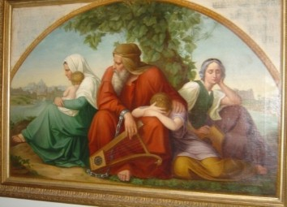
ΠΩΣ ΓΙΟΡΤΑΖΟΤΑΝ ΤΟ ΙΟΥΔΑΪΚΟ ΠΑΣΧΑ [12]
24
Psalm 136:1 τῷ Δαυιδ ἐπὶ τῶν ποταμῶν Βαβυλῶνος ἐκεῖ ἐκαθίσαμεν καὶ ἐκλαύσαμεν ἐν τῷ μνησθῆναι ἡμᾶς τῆς Σιων
² ἐπὶ ταῖς ἰτέαις ἐν μέσῳ αὐτῆς ἐκρεμάσαμεν τὰ ὄργανα ἡμῶν
³ ὅτι ἐκεῖ ἐπηρώτησαν ἡμᾶς οἱ αἰχμαλωτεύσαντες ἡμᾶς λόγους ᾠδῶν καὶ οἱ ἀπαγαγόντες ἡμᾶς ὕμνον ᾄσατε ἡμῖν ἐκ τῶν ᾠδῶν Σιων
⁴ πῶς ᾄσωμεν τὴν ᾠδὴν κυρίου ἐπὶ γῆς ἀλλοτρίας
⁵ ἐὰν ἐπιλάθωμαί σου Ιερουσαλημ ἐπιλησθείη ἡ δεξιά μου
⁶ κολληθείη ἡ γλῶσσά μου τῷ λάρυγγί μου ἐὰν μή σου μνησθῶ ἐὰν μὴ προανατάξωμαι τὴν Ιερουσαλημ ἐν ἀρχῇ τῆς εὐφροσύνης μου
⁷ μνήσθητι κύριε τῶν υἱῶν Εδωμ τὴν ἡμέραν Ιερουσαλημ τῶν λεγόντων ἐκκενοῦτε ἐκκενοῦτε ἕως ὁ θεμέλιος ἐν αὐτῇ
⁸ θυγάτηρ Βαβυλῶνος ἡ ταλαίπωρος μακάριος ὃς ἀνταποδώσει σοι τὸ ἀνταπόδομά σου ὃ ἀνταπέδωκας ἡμῖν
⁹ μακάριος ὃς κρατήσει καὶ ἐδαφιεῖ τὰ νήπιά σου πρὸς τὴν πέτραν

Slide 47
ΕΟΡΤΗ ΤΩΝ ΑΖΥΜΩΝ (Χάγ αμματσώθ)
Ιστορικός λόγος:
Από τον αγροτικό βίο, επειδή την εποχή του θερισμού
δεν υπήρχε επαρκής χρόνος για κατασκευή ενζύμου άρτου
Πηγές:
Γεν. 18, 6. 19, 3
Πρβλ. Εξ. 12, 33
Ι. Ναυή 5, 11
Ρούθ 2,14
Προέλευση Εορτής:
Χαναανιτική
Χρόνος Εορτασμού:
Την εσπέρα της 14ης του μήνα Νισάν και διαρκούσε 10 ημέρες
(Από Σάββατο σε Σάββατο)

Slide 48
ΕΟΡΤΗ ΤΩΝ ΑΖΥΜΩΝ (Χάγ αμματσώθ) [2]
25
ΑΖΥΜΟΣ ΑΡΤΟΣ

Slide 49
ΕΟΡΤΗ ΤΩΝ ΑΖΥΜΩΝ (Χάγ αμματσώθ) [3]
ΑΡΧΙΚΑ ΗΤΑΝ ΚΑΘΑΡΑ ΜΙΑ ΓΕΩΡΓΙΚΗ ΕΟΡΤΗ, ΕΟΡΤΗ ΤΟΥ ΘΕΡΙΣΜΟΥ ΚΑΙ ΤΗΣ ΣΥΓΚΟΜΙΔΗΣ, ΔΙΑΡΚΕΙΑΣ ΜΙΑΣ ΕΒΔΟΜΑΔΑΣ ΑΠΟ ΣΑΒΒΑΤΟ ΣΕ ΣΑΒΒΑΤΟ, Η ΟΠΟΙΑ ΕΟΡΤΑΖΟΤΑΝ ΤΗΝ ΑΝΟΙΞΗ. ΕΤΡΩΓΑΝ Σ’ ΑΥΤΗ ΤΗΝ ΕΒΔΟΜΑΔΑ ΑΖΥΜΟ ΑΡΤΟ.
ΑΡΓΟΤΕΡΑ ΣΥΝΔΕΕΤΑΙ ΜΕ ΤΑ ΓΕΓΟΝΟΤΑ ΤΗΣ ΕΞΟΔΟΥ ΚΑΙ ΕΟΡΤΑΖΕΤΑΙ ΕΝΙΑΙΑ ΜΕ ΤΟ ΠΑΣΧΑ.
ΟΤΑΝ ΟΡΙΣΘΗΚΕ ΤΟ ΠΑΣΧΑ ΤΗΝ 14^{Η} ΤΟΥ ΜΗΝΟΣ ΝΙΣΑΝ, ΟΡΙΣΘΗΚΕ Ο ΕΟΡΤΑΣΜΟΣ ΤΩΝ ΑΖΥΜΩΝ ΤΗ 15^{Η} ΗΜΕΡΑ ΤΟΥ ΙΔΙΟΥ ΜΗΝΑ. ΔΙΑΡΚΕΙ ΜΙΑ ΕΒΔΟΜΑΔΑ ΑΠΌ 15-21 ΤΟΥ ΜΗΝΟΣ ΝΙΣΑΝ. ΕΤΡΩΓΑΝ ΑΖΥΜΟ ΑΡΤΟ.
ΤΗΝ ΠΡΩΤΗ ΚΑΙ ΕΒΔΟΜΗ ΗΜΕΡΑ ΕΙΧΑΝ ΙΕΡΕΣ ΣΥΝΑΞΕΙΣ ΚΑΙ ΔΕΝ ΕΠΙΤΡΕΠΟΤΑΝ ΤΕΛΕΣΗ ΧΕΙΡΩΝΑΚΤΙΚΗΣ ΕΡΓΑΣΙΑΣ. ΤΙΣ ΥΠΟΛΟΙΠΕΣ ΗΜΕΡΕΣ ΠΡΟΣΦΕΡΑΝ ΘΥΣΙΕΣ ΣΤΟΝ ΓΙΑΧΒΕ.
ΕΟΡΤΑΖΟΝΤΑΝ ΜΟΝΟ ΣΤΟΝ ΝΑΟ ΤΩΝ ΙΕΡΟΣΟΛΥΜΩΝ, ΓΙ’ ΑΥΤΌ ΚΑΙ ΕΠΡΟΚΕΙΤΟ ΓΙΑ ΙΕΡΑΠΟΔΗΜΗΤΙΚΗ ΠΑΝΗΓΥΡΙ ΠΡΟΣΚΥΝΗΜΑΤΙΚΟΥ ΧΑΡΑΚΤΗΡΑ.
ΘΥΣΙΑ ΟΛΟΚΑΥΤΩΜΑΤΟΣ: ΔΥΟ ΜΟΣΧΟΥΣ, ΕΝΑ ΚΡΙΑΡΙ, ΕΠΤΑ ΑΜΝΟΥΣ.

Slide 50
ΕΟΡΤΗ ΤΩΝ ΑΖΥΜΩΝ (Χάγ αμματσώθ) [4]
ΑΝΑΙΜΑΚΤΕΣ ΠΡΟΣΦΟΡΕΣ: ΑΛΕΥΡΙ ΑΝΑΚΑΤΩΜΕΝΟ ΜΕ ΛΑΔΙ.
ΕΞΙΛΑΣΤΗΡΙΑ ΘΥΣΙΑ: ΤΡΑΓΟΣ.
ΕΥΧΑΡΙΣΤΗΡΙΑ ΣΤΟΝ ΘΕΟ: ΤΑ ΔΕΜΑΤΙΑ ΑΠΟ ΤΟ ΚΡΙΘΑΡΙ ΠΟΥ ΕΙΧΑΝ ΘΕΡΙΣΕΙ ΠΡΩΤΑ (ΠΡΟΣΦΟΡΑ). Η ΠΡΟΣΦΟΡΑ ΑΥΤΗ ΣΥΝΟΔΕΥΟΤΑΝ ΑΠΟ ΑΙΜΑΤΗΡΗ ΘΥΣΙΑ ΑΜΝΟΥ ΜΑΖΙ ΜΕ ΑΝΑΙΜΑΚΤΕΣ ΠΡΟΣΦΟΡΕΣ ΚΑΙ ΣΠΟΝΔΕΣ.

Slide 51
ΣΑΒΒΑΤΟ
ΣΥΝΔΕΣΗ ΜΕ ΤΗΝ ΗΜΕΡΑ ΤΗΣ ΠΑΝΣΕΛΗΝΟΥ ΚΑΙ ΜΕ ΤΟΝ ΑΡΙΘΜΟ ΕΠΤΑ
ΗΜΕΡΑ ΑΝΑΠΑΥΣΗΣ ΑΠΟ ΤΙΣ ΓΕΩΡΓΙΚΕΣ ΕΡΓΑΣΙΕΣ
ΣΥΝΔΕΘΗΚΕ ΜΕ ΤΟΝ ΓΙΑΧΒΕ (ΕΞ 16,25)
ΗΜΕΡΑ ΚΑΘΑΓΙΑΣΜΟΥ ΚΑΙ ΕΥΛΑΒΕΙΑΣ, ΗΜΕΡΑ ΑΝΑΠΑΥΣΗΣ, ΑΦΙΕΡΩΜΕΝΗ ΣΤΟΝ ΚΥΡΙΟ
ΓΕΝΕΣΗ ΕΒΔΟΜΗ ΗΜΕΡΑ ΑΝΑΠΑΥΕΤΑΙ Ο ΘΕΟΣ
ΕΡΗΜΟ ΤΟ ΜΑΝΝΑ ΜΟΝΟ ΕΞΙ ΜΕΡΕΣ
ΤΕΤΑΡΤΗ ΕΝΤΟΛΗ ΤΟΥ ΔΕΚΑΛΟΓΟΥ
ΣΤΟ ΔΕΥΤΕΡΟΝΟΜΙΟ ΤΟ ΣΑΒΒΑΤΟ ΣΥΝΔΕΕΤΑΙ ΜΕ ΤΗΝ ΑΠΕΛΕΥΘΕΡΩΣΗ ΚΑΙ ΑΝΑΠΑΥΣΗ ΑΠΟ ΤΙΣ ΚΑΚΟΥΧΙΕΣ ΤΗΣ ΕΡΗΜΟΥ
ΗΜΕΡΑ ΓΙΟΡΤΗΣ ΚΑΙ ΧΑΡΑΣ
ΑΝΑΓΓΕΛΟΤΑΝ ΜΕ ΣΑΛΠΙΣΜΑ ΤΩΝ ΛΕΥΙΤΩΝ
ΠΡΟΣΘΕΤΕΣ ΘΥΣΙΕΣ. ΠΡΟΣΦΕΡΑΝ ΔΥΟ ΑΜΝΟΥΣ ΑΝΑ ΕΤΟΣ ΑΜΩΜΟΥΣ, ΑΝΑΙΜΑΚΤΗ ΠΡΟΣΦΟΡΑ ΌΠΩΣ ΑΛΕΥΡΙ ΑΝΑΚΑΤΩΜΕΝΟ ΜΕ ΛΑΔΙ ΚΑΘΩΣ ΚΑΙ ΣΠΟΝΔΗ

Slide 52
Οι Δέκα Εντολές
26
27

Slide 53
ΣΑΒΒΑΤΟ [2]
ΜΕ ΤΟ ΠΕΡΑΣΜΑ ΤΟΥ ΧΡΟΝΟΥ ΑΝΤΙ ΠΝΕΥΜΑΤΙΚΗ, ΠΡΟΣΗΛΩΣΗ ΣΤΟΝ ΝΟΜΟ.
ΑΥΞΗΣΗ ΤΩΝ ΑΠΑΓΟΡΕΥΣΕΩΝ ΓΙΑ ΤΗΝ ΤΗΡΗΣΗ ΤΟΥ.
ΑΠΑΓΟΡΕΥΣΗ ΚΑΘΕ ΕΙΔΟΥΣ ΕΡΓΑΣΙΑΣ ΚΑΙ ΕΜΠΟΡΙΚΕΣ ΣΥΝΑΛΛΑΓΕΣ.
ΣΤΟΝ ΧΡΙΣΤΙΑΝΙΣΜΟ Ο ΧΡΙΣΤΟΣ ΕΙΝΑΙ Η ΑΛΗΘΙΝΗ ΑΝΑΠΑΥΣΗ, Η ΑΛΗΘΙΝΗ ΕΒΔΟΜΗ ΗΜΕΡΑ.
ΤΟ ΣΑΒΒΑΤΟ ΣΤΟΝ ΙΟΥΔΑΪΣΜΟ ΑΝΑΦΕΡΕΤΑΙ ΣΤΗΝ ΙΣΤΟΡΙΑ ΚΑΙ ΤΟΝ ΧΡΟΝΟ ΚΑΙ Ο ΝΑΟΣ ΣΤΟ ΣΥΜΠΑΝ ΚΑΙ ΣΤΟΝ ΧΩΡΟ.
ΤΟ ΣΑΒΒΑΤΟ ΕΚΦΡΑΖΕΙ ΤΗΝ ΑΦΙΕΡΩΣΗ ΤΟΥ ΧΡΟΝΟΥ ΣΤΟΝ ΘΕΟ, ΟΠΩΣ Ο ΝΑΟΣ ΕΚΦΡΑΖΕΙ ΤΗΝ ΑΦΙΕΡΩΣΗ ΤΟΥ ΧΩΡΟΥ ΣΤΟΝ ΘΕΟ.

Slide 54
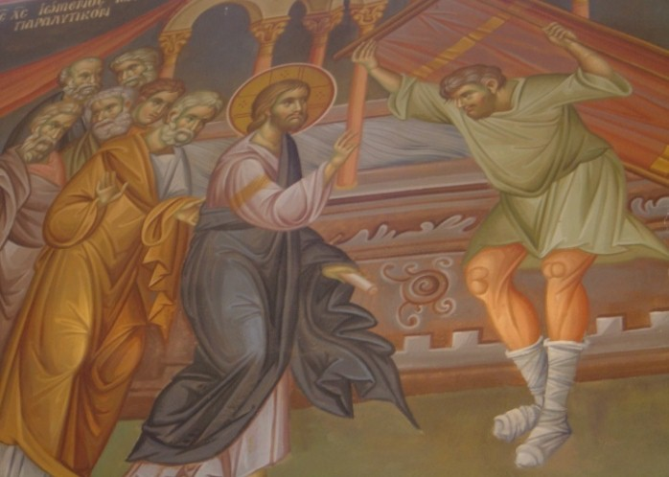
Ἔστιν δὲ ἐν τοῖς Ἱεροσολύμοις ἐπὶ τῇ προβατικῇ κολυμβήθρα ἡ ἐπιλεγομένη Ἑβραϊστὶ Βηθζαθὰ πέντε στοὰς ἔχουσα (Ιω 5,2).
Πεντάπηχύς ἐστίν ὁ διάβολος, φησίν, διά τάς αἰσθήσεις.
Μαξίμου Ὁμολογητοῦ, «Πρoς Θαλάσσιον τὸν Ὀσιώτατον πρεσβύτερον καὶ ἡγούμενον περὶ διαφόρων ἀπορῶν τῆς Θείας Γραφῆς» Ἕλληνες Πατέρες τῆς Ἐκκλησίας, Τομ. 14B (Θεσσαλονίκη: Πατερικαὶ Ἐκδόσεις Γρηγόριος Παλάμας, 1992) 416.
28

Slide 55
ΣΑΒΒΑΤΟ [3]
καὶ εὐθέως ἐγένετο ὑγιὴς ὁ ἄνθρωπος καὶ ἦρεν τὸν κράβαττον αὐτοῦ καὶ περιεπάτει. Ἦν δὲ σάββατον ἐν ἐκείνῃ τῇ ἡμέρᾳ. ἔλεγον οὖν οἱ Ἰουδαῖοι τῷ τεθεραπευμένῳ· σάββατόν ἐστιν, καὶ οὐκ ἔξεστίν σοι ἆραι τὸν κράβαττόν σου.
καὶ διὰ τοῦτο ἐδίωκον οἱ Ἰουδαῖοι τὸν Ἰησοῦν, ὅτι ταῦτα ἐποίει ἐν σαββάτῳ. διὰ τοῦτο οὖν μᾶλλον ἐζήτουν αὐτὸν οἱ Ἰουδαῖοι ἀποκτεῖναι, ὅτι οὐ μόνον ἔλυεν τὸ σάββατον, ἀλλὰ καὶ πατέρα ἴδιον ἔλεγεν τὸν θεὸν ἴσον ἑαυτὸν ποιῶν τῷ θεῷ. (Ιω 5,9,10,16,18).

Slide 56
ΣΑΒΒΑΤΟ [4]
Οι Ιουδαίοι τηρούσαν το Σάββατο ως σύμβολο των τεσσάρων ενεργειών του Θεού:
(α) Αγιασμός της εβδόμης ημέρας (β) Ευλογία
(γ) Συμπλήρωση του δημιουργικού του έργου
(δ) Ανάπαυση
29

Slide 57
Υπάρχουν τρεις λόγοι που ο Κύριος άρχισε να εργάζεται το Σάββατο κατά τον Θωμά τον Ακινάτη. Ο πρώτος δίνεται από τον Άγιο Αμβρόσιο στην ερμηνεία του στο Κατά Λουκά Ευαγγέλιο. Ο Χριστός ήρθε για να ανακαινίσει τον κόσμο, δηλαδή τον άνθρωπο που έχει διαστραφεί. Κι’ αρχίζει το έργο του από εκεί που ο Δημιουργός το άφησε, το Σάββατο όπως αναφέρεται στο πρώτο κεφάλαιο της Γένεσης. Ο Χριστός άρχισε το έργο του το Σάββατο για να δείξει ότι ήταν ο ανακαινιστής της δημιουργίας.
Ένας δεύτερος λόγος είναι ότι το Σάββατο γιορταζόταν από τους Εβραίους ως μνήμη της πρώτης δημιουργίας. Ο Χριστός όμως ήλθε για να δημιουργήσει μια νέα κτίση σύμφωνα με το «οὔτε γὰρ περιτομή τί ἐστιν οὔτε ἀκροβυστία ἀλλὰ καινὴ κτίσις (Γαλ 6,15)». Δηλαδή δια μέσου της χάρης η οποία εκπορεύεται από το Άγιο Πνεύμα, «ἐξαποστελεῖς τὸ πνεῦμά σου καὶ κτισθήσονται καὶ ἀνακαινιεῖς τὸ πρόσωπον τῆς γῆς (Ψλ 103, 30)». Έτσι ο Χριστός εργάσθηκε το Σάββατο για να δείξει τη νέα δημιουργία, αναδημιουργία που λαμβάνει μέρος μέσω αυτού.
Ο τρίτος λόγος είναι για να δείξει ότι ο Χριστός μπορούσε να κάνει κάτι που ο νόμος δεν θα μπορούσε επειδή έγινε ασθενής από τη σάρκα. Έστειλε τον υιό του μέσα στην αμαρτωλή σάρκα για να κατακρίνει την αμαρτία στη σάρκα του, έτσι ώστε οι απαιτήσεις του νόμου να εκπληρωθούν σε μας (Ρωμ 8,3).

Slide 58
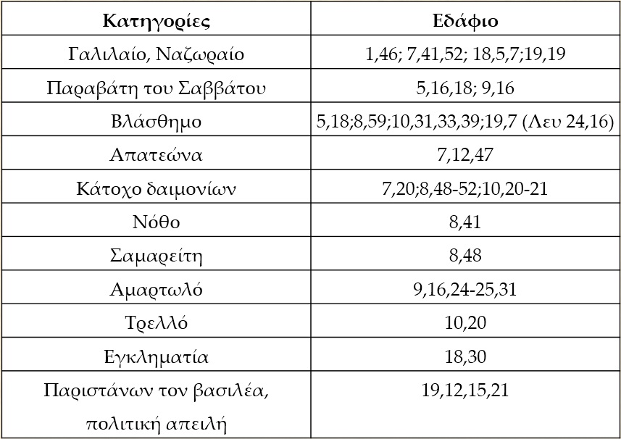

Slide 59
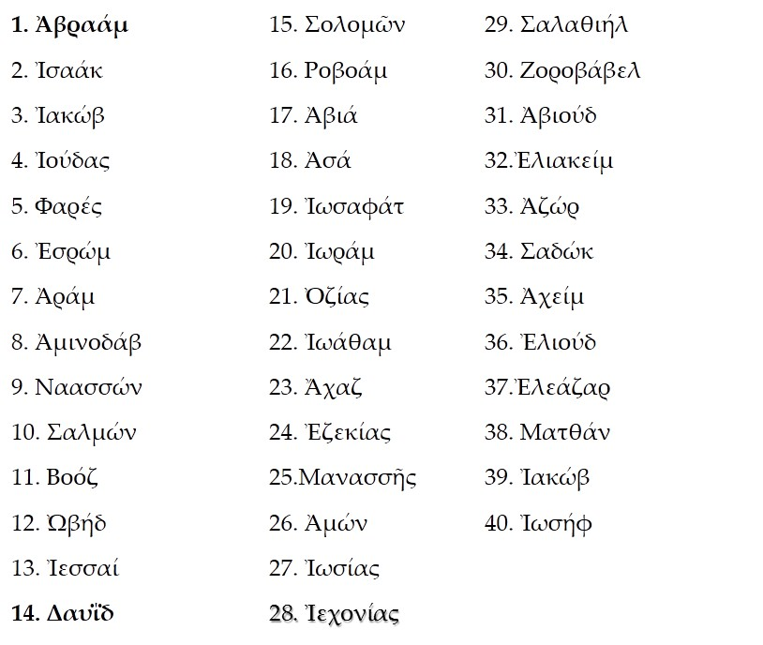
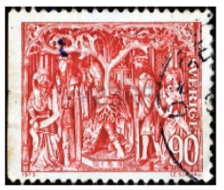
Γενεαλογικό δέντρο του Ιησού Χριστού σύμφωνα με τον Ευαγγελιστή Ματθαίο (1,17)
30
ΕΒΔΟΜΗ ΜΕΡΑ - ΤΥΠΟΣ ΧΡΙΣΤΟΥ

Slide 60
Γενεαλογικό δέντρο του Ιησού Χριστού σύμφωνα με τον Ευαγγελιστή Λουκά (3,24-28)

Slide 61
ΝΟΥΜΗΝΙΑ
ΕΜΦΑΝΙΣΗ ΝΕΑΣ ΣΕΛΗΝΗΣ.
ΤΟ ΙΕΡΟ ΣΟΦΑΡ (ΣΑΛΠΙΓΓΑ) ΑΝΗΓΓΕΛΛΕ ΤΗΝ ΕΝΑΡΞΗ ΤΗΣ ΝΕΟΥΜΗΝΙΑΣ.
ΘΥΣΙΕΣ: ΔΥΟ ΜΟΣΧΟΙ, ΕΝΑΣ ΚΡΙΟΣ, ΕΠΤΑ ΑΜΝΟΙ ΚΑΙ ΕΝΑΣ ΤΡΑΓΟΣ.
ΑΝΑΙΜΑΚΤΕΣ: ΨΙΛΟ ΑΛΕΥΡΙ ΑΝΑΚΑΤΕΜΕΝΟ ΜΕ ΛΑΔΙ, ΣΠΟΝΔΕΣ.
ΠΡΩΤΗ ΤΟΥ ΜΗΝΑ ΤΙΣΡΙ, Η ΠΙΟ ΣΗΜΑΝΤΙΚΗ ΝΟΥΜΗΝΙΑ (ΠΡΩΤΟΧΡΟΝΙΑ).
ΗΜΕΡΑ ΑΡΓΙΑΣ ΚΑΙ ΑΝΑΠΑΥΣΗΣ. ΕΠΙΤΡΕΠΟΝΤΑΝ ΜΟΝΟ ΙΕΡΕΣ ΣΥΝΑΞΕΙΣ.
ΧΑΡΜΟΣΥΝΗ ΜΕΡΑ. ΠΟΛΛΟΙ ΙΣΡΑΗΛΙΤΕΣ ΜΕΤΕΒΑΙΝΑΝ ΣΤΗΝ ΙΕΡΟΥΣΑΛΗΜ ΜΑΖΙ ΜΕ ΤΙΣ ΟΙΚΟΓΕΝΕΙΕΣ ΤΟΥΣ ΓΙΑ ΝΑ ΠΡΟΣΦΕΡΟΥΝ ΘΥΣΙΑ.
ΚΑΤΑ ΤΗΝ ΠΕΡΙΟΔΟ ΤΗΣ ΒΑΣΙΛΕΙΑΣ, Ο ΒΑΣΙΛΙΑΣ ΌΠΩΣ ΜΑΡΤΥΡΕΙΤΑΙ ΑΠΟ ΤΙΣ ΒΙΒΛΙΚΕΣ ΑΦΗΓΗΣΕΙΣ, ΠΑΡΕΘΕΤΕ ΕΠΙΣΗΜΟ ΓΕΥΜΑ ΣΤΟΥΣ ΑΞΙΩΜΑΤΟΥΧΟΥΣ ΤΟΥ.
ΑΓΙΑΣΜΟΣ ΣΤΗΝ ΟΡΘΟΔΟΞΗ ΘΡΗΣΚΕΙΑ.

Slide 62
ΣΚΗΝΟΠΗΓΙΑΣ (Χάγ Ασουκιώθ)
Ιστορικός λόγος:
Προς ανάμνηση της διαμονής σε σκηνές.
Ονομαζόταν και εορτή του Κυρίου και συνδυαζόταν με ιεραποδημία στο ναό.
Πληροφορίες για την Εορτή:
Ιώσηπος (Ιουδ. Αρχ. VΙΙΙ, 4,1)
Πλούταρχος (Συμποσιακών Προβλ. ΙV, 6)
Καινή Διαθήκη (Ιω. 7,37 8,12)
Βαβυλωνιακό Ταλμούδ
Χρόνος Εορτασμού:
Αρχή του έτους, την 15η του 7ου μήνα Τισρί μετά την πανσέληνο.
Χαρακτήρας της εορτής:
Προσδιορίζεται από τη διαμονή σε σκηνές και την οδοιπορία στην Ιερουσαλήμ.
Ο λαός έβγαινε στην ύπαιθρο για τη συλλογή των καρπών και παρέμενε σε σκηνές.
Έκφραση ευγνωμοσύνης προς το Θεό για τις ευνοϊκές καιρικές συνθήκες για καλή καρποφορία.
(Εύθυμος και ζωηρός ο χαρακτήρας)

Slide 63
ΣΚΗΝΟΠΗΓΙΑΣ (Χάγ Ασουκιώθ) [2]
15^{Η} ΗΜΕΡΑ ΤΟΥ ΕΒΔΟΜΟΥ ΜΗΝΑ ΤΙΣΡΙ ΜΕΤΑ ΤΗΝ ΠΑΝΣΕΛΗΝΟ ΚΑΙ ΔΙΑΡΚΟΥΣΕ ΕΠΤΑ ΗΜΕΡΕΣ.
ΙΕΡΑΠΟΔΗΜΙΑ ΣΤΟΝ ΝΑΟ ΤΗΣ ΙΕΡΟΥΣΑΛΗΜ.
ΕΜΕΝΑΝ ΣΕ ΣΚΗΝΕΣ. ΘΥΜΗΣΗ ΤΗΣ ΕΞΟΔΟΥ ΑΠΟ ΤΗ ΔΟΥΛΕΙΑ ΤΗΣ ΑΙΓΥΠΤΟΥ.
ΠΑΝΗΓΥΡΙΚΟ ΧΑΡΑΚΤΗΡΑ. ΕΥΘΥΜΙΑ ΚΑΙ ΧΟΡΟ, ΠΡΟΚΑΛΟΥΣΑΝ ΘΟΡΥΒΟ.
ΠΟΥΛΑΒ, ΕΘΡΟΓΚ, ΚΛΑΔΟΥΣ ΦΟΙΝΙΚΩΝ, ΙΤΙΑΣ, ΜΥΡΤΙΑΣ ΚΑΙ ΛΕΜΟΝΙΑΣ (ΚΡΑΤΟΥΣΑΝ).
ΔΕΥΤ. 16,13-15 (ΣΗΜΑΣΙΑ ΕΟΡΤΗΣ).
ΑΙΤΟΥΝΤΑΝ ΒΡΟΧΕΣ. ΕΝΑΣ ΙΕΡΕΑΣ ΜΕΤΕΒΑΙΝΕ ΣΤΗΝ ΚΟΛΥΜΒΗΘΡΑ ΤΟΥ ΣΙΛΩΑΜ, ΓΙΑ ΝΑ ΚΟΜΙΣΕΙ ΜΕ ΜΙΑ ΣΤΑΜΝΑ ΝΕΡΟ ΣΤΟΝ ΝΑΟ.
ΚΑΤΟΠΙΝ ΓΙΝΟΤΑΝ ΔΕΚΤΟΣ ΑΠΌ ΤΟΥΣ ΛΟΙΠΟΥΣ ΙΕΡΕΙΣ ΣΤΗΝ ΠΥΛΗ ΤΟΥ ΝΑΟΥ ΟΠΟΥ ΑΝΑΓΙΓΝΩΣΚΟΤΑΝ Η ΠΡΟΦΗΤΕΙΑ ΤΟΥ ΗΣΑΐΑ «ΑΝΤΛΗΣΑΤΕ ΥΔΩΡ ΜΕΤ’ ΕΥΦΡΟΣΥΝΗΣ ΕΚ ΤΩΝ ΠΗΓΩΝ ΤΟΥ ΣΩΤΗΡΙΟΥ (Ησ 12,3).
Ο ΑΡΧΙΕΡΕΑΣ ΛΑΜΒΑΝΕ ΤΗ ΣΤΑΜΝΑ ΜΕ ΤΟ ΝΕΡΟ ΑΠΟ ΤΑ ΧΕΡΙΑ ΤΟΥ ΙΕΡΕΑ ΚΑΙ ΠΡΟΧΩΡΟΥΣΕ ΣΤΗ ΣΠΟΥΔΗ ΣΤΟ ΘΥΣΙΑΣΤΗΡΙΟ ΤΩΝ ΟΛΟΚΑΥΤΩΜΑΤΩΝ.

Slide 64
ΣΚΗΝΟΠΗΓΙΑΣ (Χάγ Ασουκιώθ) [3]
31
ΕΘΡΟΓΚ ΚΑΙ ΛΟΥΛΑΒ

Slide 65
ΣΚΗΝΟΠΗΓΙΑΣ (Χάγ Ασουκιώθ) [4]
ΨΑΛΛΟΤΑΝ Ο 118 ΨΑΛΜΟΣ ΠΟΥ ΣΧΕΤΙΖΟΤΑΝ ΜΕ ΤΗ ΒΡΟΧΗ ΚΑΙ ΤΗ ΓΟΝΙΜΟΤΗΤΑ ΤΗΣ ΓΗΣ.
ΓΙΟΡΤΗ ΤΗΣ ΣΥΓΚΟΜΙΔΗΣ ΤΩΝ ΚΑΡΠΩΝ ΟΠΩΣ Η ΠΕΝΤΗΚΟΣΤΗ ΤΟΥ ΘΕΡΙΣΜΟΥ.
ΟΙ ΣΚΗΝΕΣ ΝΟΟΥΝΤΑΙ ΟΧΙ ΑΠΛΩΣ ΩΣ ΑΝΑΜΝΗΣΗ ΤΗΣ ΘΕΙΑΣ ΠΡΟΣΤΑΣΙΑΣ ΣΤΗΝ ΕΡΗΜΟ, ΑΛΛΑ ΚΑΙ ΩΣ ΤΥΠΟΣ ΤΩΝ SUKKOT, ΜΕΣΑ ΣΤΙΣ ΟΠΟΙΕΣ ΘΑ ΜΕΝΟΥΝ ΟΙ ΔΙΚΑΙΟΙ ΣΤΟΝ ΜΕΛΛΟΝΤΑ ΑΙΩΝΑ. Η ΧΑΡΑΚΤΗΡΙΣΤΙΚΟΤΕΡΗ ΠΡΑΞΗ ΤΗΣ ΤΕΛΕΤΗΣ ΤΗΣ ΓΙΟΡΤΗΣ ΣΥΝΔΕΟΤΑΝ ΜΕ ΤΜΙΑ ΣΗΜΑΣΙΑ ΚΑΘΑΡΑ ΕΣΧΑΤΟΛΟΓΙΚΗ ΟΠΩΣ ΤΗΝ ΤΕΛΟΥΣΑΝ ΣΤΟΝ ΙΟΥΔΑΪΣΜΟ.
ΣΥΝΔΕΕΤΑΙ ΜΕ ΤΗΝ ΑΝΑΜΟΝΗ ΤΟΥ ΜΕΣΣΙΑ. ΔΕΥΤΕΡΕΥΟΝ ΧΑΡΑΚΤΗΡΙΣΤΙΚΟ ΤΗΣ ΓΙΟΡΤΗΣ, ΤΗΝ ΕΠΙΣΗΜΗ ΛΙΤΑΝΕΙΑ ΓΥΡΩ ΑΠΟ ΤΟ ΘΥΣΙΑΣΤΗΡΙΟ.
ΤΑ ΧΙΛΙΑ ΧΡΟΝΙΑ ΕΙΝΑΙ Η ΒΑΣΙΛΕΙΑ ΤΟΥ ΜΕΣΣΙΑ ΠΑΝΩ ΣΤΗ ΓΗ. ΥΠΑΡΧΕΙ ΕΠΟΜΕΝΩΣ ΣΤΟΝ ΙΟΥΔΑΪΣΜΟ ΠΑΡΑΔΟΣΗ ΠΟΥ ΘΕΩΡΟΥΣΕ ΤΗ ΣΚΗΝΟΠΗΓΙΑ ΣΑΝ ΤΟΝ ΤΟΠΟ ΤΗΣ ΧΙΛΙΕΤΟΥΣ ΒΑΣΙΛΕΙΑΣ.

Slide 66
ΣΚΗΝΟΠΗΓΙΑΣ (Χάγ Ασουκιώθ) [5]
32

Slide 67
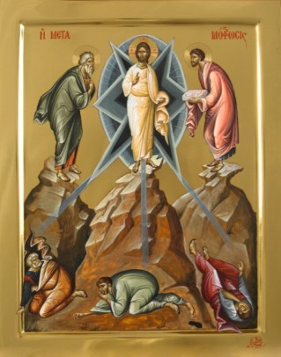
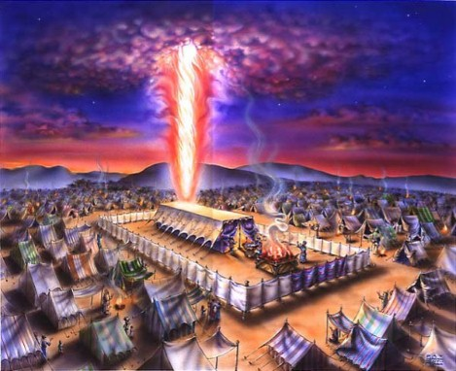
ΣΚΗΝΟΠΗΓΙΑΣ (Χάγ Ασουκιώθ) [6]
ΜΕ ΤΗ ΣΚΗΝΟΠΗΓΙΑ ΤΟ ΠΕΡΙΣΤΑΤΙΚΟ ΣΤΟ ΚΑΤΑ ΙΩΑΝΝΗ ΕΥΑΓΓΕΛΙΟ (7,37). Ο ΧΡΙΣΤΟΣ ΠΗΓΗ ΥΔΑΤΟΣ ΖΩΗΣ.
ΜΕΤΑΜΟΡΦΩΣΗ ΤΟΥ ΧΡΙΣΤΟΥ. ΣΤΟ ΘΑΒΩΡ ΣΚΗΝΕΣ. ΕΠΙΣΗΣ ΜΕΘ’ ΗΜΕΡΕΣ ΕΞΙ (ΜΤ 17,1 ΚΑΙ ΜΚ 19,2) ΚΑΙ ΣΤΟΝ ΛΟΥΚΑ ΩΣΕΙ ΜΕΡΕΣ ΟΚΤΩ (9,28). ΣΥΜΦΩΝΕΙ ΜΕ ΤΗ ΜΕΡΑ ΤΗΣ ΣΚΗΝΟΠΗΓΙΑΣ ΟΤΙ ΟΙ ΜΕΡΕΣ ΗΤΑΝ ΕΠΤΑ.
ΣΤΗΝ ΑΠΟΚΑΛΥΨΗ ΟΙ ΔΙΚΑΙΟΙ ΣΕ ΣΚΗΝΕΣ (7,15, 12,12, 13,6, 21,3).
ΣΚΗΝΟΠΗΓΙΑ: Ο ΤΥΠΟΣ ΤΗΣ ΖΩΗΣ ΤΗΣ ΕΚΚΛΗΣΙΑΣ ΣΤΗ ΔΙΑΔΡΟΜΗ ΤΗΣ ΑΠΌ ΤΟ ΒΑΠΤΙΣΜΑ ΣΤΟΝ ΟΥΡΑΝΟ. ΟΠΩΣ ΑΠΟ ΤΗΝ ΕΞΟΔΟ ΣΤΗ ΓΗ ΤΗΣ ΕΠΑΓΓΕΛΙΑΣ.
ΣΚΗΝΟΠΗΓΙΑ. ΣΑΡΚΩΣΗ ΟΠΟΥ Ο ΧΡΙΣΤΟΣ ΟΙΚΟΔΟΜΕΙ ΤΗ ΣΚΗΝΗ ΠΑΝΩ ΣΤΟ ΙΔΙΟ ΤΟΥ ΤΟ ΣΩΜΑ.
33
34

Slide 68
ΣΚΗΝΟΠΗΓΙΑΣ (Χάγ Ασουκιώθ) [7]
70 μοσχάρια κατά τον Φίλωνα στη γιορτή της Σκηνοπηγίας
1η ημέρα 13
2η ημέρα 12
3η ημέρα 11
4η ημέρα 10
5η ημέρα 9
6η ημέρα 8
7η ημέρα 7
------------------
Σύνολο 70
33
34

Slide 69
ΠΕΝΤΗΚΟΣΤΗ
ΑΡΧΙΚΑ Η ΠΕΝΤΗΚΟΣΤΗ ΗΤΑΝ ΜΙΑ ΑΓΡΟΤΙΚΗ ΕΟΡΤΗ, ΜΙΑ ΧΑΡΜΟΣΥΝΗ ΚΑΙ ΓΙΟΡΤΙΝΗ ΗΜΕΡΑ, ΚΑΤΑ ΤΗΝ ΟΠΟΙΑ ΕΟΡΤΑΖΟΤΑΝ Η ΟΛΟΚΛΗΡΩΣΗ ΤΟΥ ΘΕΡΙΣΜΟΥ ΤΩΝ ΧΩΡΑΦΙΩΝ ΚΑΙ ΦΥΣΙΚΑ ΜΙΑ ΕΥΧΑΡΙΣΤΙΑ ΠΡΟΣ ΤΟΝ ΚΥΡΙΟ ΜΕΣΩ ΤΗΣ ΠΡΟΣΦΟΡΑΣ ΤΩΝ ΠΡΩΤΟΓΕΝΝΗΜΑΤΩΝ.
ΕΠΡΟΚΕΙΤΟ ΓΙΑ ΜΙΑ ΙΕΡΑΠΟΔΗΜΗΤΙΚΗ ΕΟΡΤΗ ΚΑΤΑ ΤΗΝ ΟΠΟΙΑ ΟΙ ΙΣΡΑΗΛΙΤΕΣ ΑΠΟ ΟΠΟΙΟ ΜΕΡΟΣ ΚΑΙ ΑΝ ΚΑΤΟΙΚΟΥΣΑΝ ΜΕΤΑΚΙΝΟΥΝΤΑΝ ΠΡΟΣ ΤΟΝ ΝΑΟ, ΓΙΑ ΝΑ ΠΡΟΣΦΕΡΟΥΝ ΤΙΣ ΑΠΑΡΧΕΣ ΤΩΝ ΠΡΩΤΟΓΕΝΝΗΜΑΤΩΝ ΤΟΥΣ.
ΣΙΓΑ-ΣΙΓΑ ΑΠΕΚΤΗΣΕ ΑΛΛΟ ΝΟΗΜΑ ΚΑΙ ΕΝΣΩΜΑΤΩΘΗΚΕ ΣΤΟ ΠΝΕΥΜΑ ΤΗΣ ΣΩΤΗΡΙΑΣ ΤΟΥ ΙΣΡΑΗΛΗΤΙΚΟΥ ΛΑΟΥ.
ΚΑΤΕΣΤΗ ΣΤΑΔΙΑΚΑ Η ΕΟΡΤΗ ΤΗΣ ΔΩΡΕΑΣ ΤΟΥ ΝΟΜΟΥ ΣΤΟ ΟΡΟΣ ΣΙΝΑ. Η ΠΕΝΤΗΚΟΣΤΗ ΤΩΝ ΙΟΥΔΑΙΩΝ ΜΝΗΜΟΝΕΥΕ ΠΛΕΟΝ ΤΗΝ ΠΕΡΙΟΔΟ ΤΗΣ ΔΙΑΜΟΝΗΣ ΤΟΥΣ ΣΤΟ ΟΡΟΣ ΣΙΝΑ ΚΑΙ ΤΗΝ ΠΑΡΑΔΟΣΗ ΤΟΥ ΝΟΜΟΥ ΣΤΟΝ ΜΩΥΣΗ.
ΘΥΣΙΕΣ: 7 ΕΝΙΑΥΣΙΟΥΣ ΑΜΩΜΟΥΣ ΑΜΝΟΥΣ, 1 ΜΟΣΧΟ ΚΑΙ 2 ΚΡΙΑΡΙΑ ΩΣ ΘΥΣΙΑ ΟΛΟΚΑΥΤΩΜΑΤΟΣ. ΠΡΟΣΦΟΡΑ ΕΝΟΣ ΤΡΑΓΟΥ ΩΣ ΘΥΣΙΑ ΣΕΛΑΛΙΜ. ΣΠΟΝΔΕΣ.

Slide 70
ΠΕΝΤΗΚΟΣΤΗ [2]
Ο ΧΡΙΣΤΟΣ ΓΙΝΕΤΑΙ Η ΑΠΑΡΧΗ ΤΗΣ ΑΝΑΝΕΩΜΕΝΗΣ ΑΝΘΡΩΠΟΤΗΤΑΣ.
ΤΟ ΔΕΜΑΤΙ ΠΡΟΣΦΕΡΘΗΚΕ ΕΝΩΠΙΟΝ ΤΟΥ ΚΥΡΙΟΥ. ΕΤΣΙ Ο ΕΜΜΑΝΟΥΗΛ ΑΝΑΣΤΑΙΝΕΤΑΙ ΕΚ ΝΕΚΡΩΝ ΝΕΟΣ ΚΑΙ ΑΦΘΑΡΤΟΣ ΚΑΡΠΟΣ ΤΗΣ ΑΝΘΡΩΠΟΤΗΤΑΣ ΚΑΙ ΑΝΕΒΑΙΝΕΙ ΣΤΟΝ ΟΥΡΑΝΟ ΓΙΑ ΝΑ ΜΕΣΙΤΕΥΣΕΙ ΣΤΟ ΕΞΗΣ ΥΠΕΡ ΗΜΩΝ ΜΠΡΟΣΤΑ ΣΤΟΝ ΠΑΤΕΡΑ (ΚΥΡΙΛΛΟΣ ΑΛΕΞΑΝΔΡΕΙΑΣ).
Ο ΑΡΙΘΜΟΣ 50 ΑΠΟΤΕΛΕΙ ΤΟ ΣΥΜΒΟΛΟ ΤΗΣ ΑΦΕΣΗΣ ΤΩΝ ΑΜΑΡΤΙΩΝ. ΑΝΤΙΣΤΟΙΧΕΙ ΠΡΟΣ ΤΙΣ ΔΙΑΣΤΑΣΕΙΣ ΤΗΣ ΚΙΒΩΤΟΥ ΤΟΥ ΝΩΕ ΠΟΥ ΕΙΧΕ ΠΕΝΗΝΤΑ ΠΗΧΕΙΣ ΠΛΑΤΟΣ. ΤΟ ΙΔΙΟ ΠΙΣΤΕΥΕΙ ΚΑΙ Ο ΦΙΛΩΝΑΣ.
Ο ΧΡΙΣΤΟΣ ΩΣ ΠΝΕΥΜΑΤΙΚΟΣ ΝΩΕ ΜΕΣΑ ΣΤΗΝ ΚΙΒΩΤΟ ΤΟΥ ΤΗΝ ΕΚΚΛΗΣΙΑ ΧΡΗΣΙΜΟΠΟΙΗΣΕ ΤΟΝ ΓΝΩΣΤΟ ΑΡΙΘΜΟ 50 ΤΗΣ ΠΑΡΑΓΡΑΦΗΣ ΑΛΛΑ ΚΑΙ ΤΟΥ ΕΥΡΟΥΣ ΤΗΣ ΚΙΒΩΤΟΥ.
ΠΑΡΑΒΟΛΗ 50 ΔΗΝΑΡΙΩΝ.
ΝΑ ΣΥΓΧΩΡΟΥΜΕ ΕΒΔΟΜΗΝΤΑΚΙΣ ΕΠΤΑ (50Χ10-10) Μτ 18,22.
ΕΟΡΤΗ ΤΩΝ ΕΒΔΟΜΑΔΩΝ ΑΠΕΛΕΥΘΕΡΩΣΗΣ ΚΑΙ ΠΑΡΑΓΡΑΦΕΣ ΧΡΕΩΝ. ΣΥΝΔΕΕΤΑΙ ΜΕ ΤΟ ΙΩΒΗΛΑΙΟ ΕΤΟΣ.

Slide 71
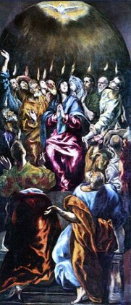
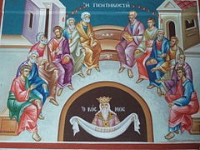
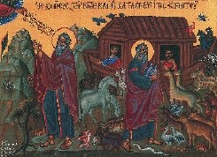
ΠΕΝΤΗΚΟΣΤΗ [3]
ΦΙΛΩΝΑΣ-ΠΥΘΑΓΟΡΙΚΗ ΣΥΜΒΟΛΙΚΗ 7Χ7+1.
ΤΟ 50 ΑΠΟΤΕΛΕΙ ΠΛΗΡΩΜΑ ΤΗΣ ΤΕΛΕΙΟΤΗΤΑΣ ΤΟΥ ΑΡΙΘΜΟΥ 7 ΕΠΙ ΤΟΝ ΕΥΑΤΟ ΤΟΥ ΣΥΝ ΤΗ ΤΕΛΕΙΟΤΗΤΑ ΤΗΣ ΜΟΝΑΔΑΣ.
ΠΑΤΕΡΕΣ ΤΗ ΜΟΝΑΔΑ ΤΟΥ ΦΙΛΩΝΑ ΘΑ ΤΗΝ ΑΝΑΔΕΙΞΟΥΝ ΩΣ ΤΗΝ ΟΓΔΟΗ ΗΜΕΡΑ ΤΗΣ ΑΝΑΣΤΑΣΗΣ ΤΟΥ ΧΡΙΣΤΟΥ ΚΑΙ Ο ΤΥΠΟΣ ΤΗΣ ΑΝΑΣΤΑΣΗΣ ΣΤΗ ΜΕΛΛΟΥΣΑ ΖΩΗ.
ΠΕΝΤΗΚΟΣΤΗ Ο ΤΥΠΟΣ ΤΗΣ ΑΙΩΝΙΑΣ ΖΩΗΣ (ΜΕΓΑΣ ΑΘΑΝΑΣΙΟΣ).
ΤΥΠΟΣ ΜΕΛΛΟΝΤΙΚΗΣ ΑΝΑΣΤΑΣΗΣ. ΓΙ’ ΑΥΤΌ Η ΕΚΚΛΗΣΙΑ ΜΑΣ ΑΓΝΟΕΙ ΤΗ ΝΗΣΤΕΙΑ (Μ. ΒΑΣΙΛΕΙΟΣ, Μ. ΑΘΑΝΑΣΙΟΣ).
ΚΑΘΟΔΟΣ ΤΟΥ ΑΓΙΟΥ ΠΝΕΥΜΑΤΟΣ.
36
37
35

Slide 72
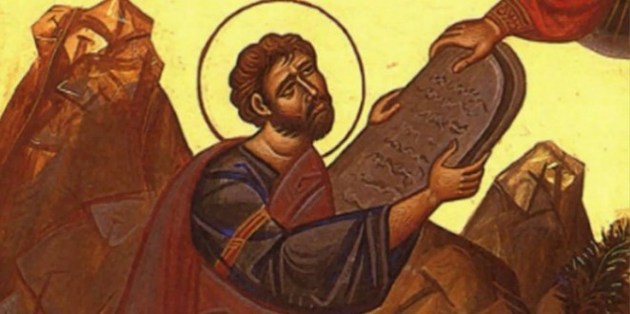
ΠΕΝΤΗΚΟΣΤΗ [4]
ΠΕΝΗΝΤΑ ΜΕΡΕΣ ΜΕΤΑ ΤΟ ΠΑΣΧΑ ΔΟΘΗΚΕ Ο ΝΟΜΟΣ ΣΤΟΝ ΜΩΥΣΗ. ΑΥΤΗ Η ΜΕΡΑ ΘΑ ΓΙΝΕΙ Ο ΤΥΠΟΣ ΤΗΣ ΚΑΘΟΔΟΥ ΤΟΥ ΑΓΙΟΥ ΠΝΕΥΜΑΤΟΣ.
ΤΟ ΑΓΙΟ ΠΝΕΥΜΑ ΟΝΟΜΑΖΕΤΑΙ ΔΑΚΤΥΛΟΣ ΤΟΥ ΘΕΟΥ.
ΟΙ ΔΥΟ ΔΙΑΘΗΚΕΣ ΣΕ ΑΡΜΟΝΙΚΗ ΣΥΜΦΩΝΙΑ. Ο ΝΟΜΟΣ ΜΕΣΑΣ ΣΤΗΝ ΚΙΒΩΤΟ ΤΗΣ ΔΙΑΘΗΚΗΣΗ ΕΊΝΑΙ Ο ΑΓΙΑΣΜΟΣ ΜΕΣΑ ΣΤΟ ΣΩΜΑ ΤΟΥ ΚΥΡΙΟΥ. ΜΕ ΤΗΝ ΑΝΑΣΤΑΣΗ ΤΟΥ ΜΑΣ ΥΠΟΣΧΕΤΑΙ ΤΗ ΜΕΛΛΟΝΤΙΚΗ ΜΑΣ ΑΝΑΠΑΥΣΗ, ΚΑΙ ΓΙΑ ΤΗ ΣΥΜΜΕΤΟΧΗ ΜΑΣ ΣΕ ΑΥΤΉ ΑΚΡΙΒΩΣ ΤΗΝ ΑΝΑΣΤΑΣΗ ΜΑΣ ΠΑΡΕΧΕΤΑΙ Η ΧΑΡΗ ΑΠΟ ΤΟ ΑΓΙΟ ΠΝΕΥΜΑ (ΑΥΓΟΥΣΤΙΝΟΣ).
35
38

Slide 73
ΕΞΙΛΑΣΜΟΥ (Γιώμ Κιππούρ ή Γιώμ Κιππουρίμ)
Ιστορικός λόγος:
Η κάθαρση του λαού και της χώρας
Πηγές:
Ιεζεκιήλ (45, 18)
Ιώσηπος
Φίλωνας
Καινή Διαθήκη (Πράξ. 27,7)
Χρόνος Εορτασμού:
10η ημέρα του 7ου μήνα Τισρί
Σημασία της Εορτής:
Η άφεση των αμαρτιών

Slide 74
ΕΞΙΛΑΣΜΟΥ (Γιώμ Κιππούρ ή Γιώμ Κιππουρίμ) [2]
ΕΠΙΚΛΗΤΟΣ ΑΡΓΙΑ, ΝΗΣΤΕΙΑΣ, ΜΕΤΑΝΟΙΑΣ.
10Η ΤΟΥ ΜΗΝΟΣ ΤΙΣΡΙ (ΣΕΠΤΕΜΒΡΙΟΣ, ΟΚΤΩΒΡΙΟΣ).
ΑΡΧΙΕΡΕΥΣ ΕΠΤΑΗΜΕΡΗ ΠΡΟΕΤΟΙΜΑΣΙΑ ΓΙΑ ΝΑ ΔΙΑΣΦΑΛΙΣΕΙ ΤΗΝ ΚΑΘΑΡΟΤΗΤΑ ΤΟΥ.
ΠΛΕΝΟΤΑΝ ΚΑΙ ΕΝΔΥΟΤΑΝ ΤΗΝ ΑΡΧΙΕΡΑΤΙΚΗ ΣΤΟΛΗ.
ΠΡΟΣΦΕΡΕ ΈΝΑ ΜΟΣΧΟ ΚΑΙ ΘΥΜΙΑΜΑ ΓΙΑ ΤΗΝ ΕΞΙΛΕΩΣΗ ΤΟΥ ΙΔΙΟΥ.
ΠΡΟ ΤΟΥ ΚΥΡΙΩΣ ΝΑΟΥ ΔΥΟ ΤΡΑΓΟΥΣ.
ΜΕ ΚΛΗΡΟ ΕΚΛΕΓΟΤΑΝ ΑΥΤΟΣ ΠΟΥ ΠΡΟΣΦΕΡΟΤΑΝ ΣΤΟΝ ΘΕΟ ΣΤΟ ΘΥΣΙΑΣΤΗΡΙΟ ΤΩΝ ΟΛΟΚΑΥΤΩΜΑΤΩΝ.
Ο ΔΕΥΤΕΡΟΣ ΟΔΗΓΕΙΤΟ ΣΤΟΝ ΑΡΧΙΕΡΕΑ. ΕΘΕΤΕ ΤΟ ΧΕΡΙ ΤΟΥ ΕΠΙ ΤΟΥ ΤΡΑΓΟΥ ΓΙΑ ΝΑ ΜΕΤΑΘΕΣΕΙ ΤΙΣ ΑΜΑΡΤΙΕΣ ΤΟΥ ΛΑΟΥ ΤΟΥ ΙΣΡΑΗΛ (ΙΦΙΓΕΝΕΙΑ).
ΟΙ ΑΜΑΡΤΙΕΣ ΤΟΥ ΛΑΟΥ ΕΠΕΣΤΡΕΦΑΝ ΣΤΟΝ ΔΑΙΜΟΝΑ ΑΖΑΖΕΛ (ΔΑΙΜΟΝΑΣ ΔΥΝΑΤΟΣ).
Ο ΤΡΑΓΟΣ ΟΔΗΓΕΙΤΟ ΣΤΟΥΣ ΚΡΗΜΝΟΥΣ ΚΑΙ ΚΑΤΑΚΡΗΜΝΙΖΟΤΑΝ.

Slide 75
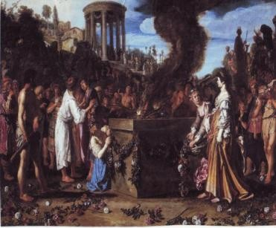
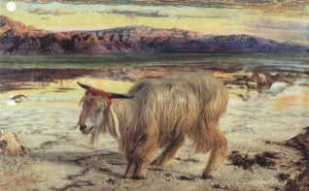
ΕΞΙΛΑΣΜΟΥ (Γιώμ Κιππούρ ή Γιώμ Κιππουρίμ) [3]
ΑΥΤΟΣ ΠΟΥ ΕΠΙΦΟΡΤΙΖΟΤΑΝ ΝΑ ΟΔΗΓΗΣΕΙ ΤΟΝ ΤΡΑΓΟ ΣΤΗΝ ΕΡΗΜΟ ΟΦΕΙΛΕ ΕΠΙΣΤΡΕΦΟΝΤΑΣ ΝΑ ΠΛΥΝΕΙ ΤΟ ΣΩΜΑ ΤΟΥ ΚΑΙ ΤΑ ΡΟΥΧΑ ΤΟΥ, ΓΙΑ ΝΑ ΚΑΘΑΡΘΕΙ.
ΕΜΕΙΝΕ Ο ΑΡΧΙΕΡΕΑΣ ΣΤΑ ΑΓΙΑ ΤΩΝ ΑΓΙΩΝ.
ΕΚΑΙΓΕ ΑΡΚΕΤΟ ΘΥΜΙΑΜΑ ΔΗΜΙΟΥΡΓΩΝΤΑΣ ΠΥΚΝΟ ΝΕΦΟΣ ΤΟ ΟΠΟΙΟ ΚΑΛΥΠΤΕ ΤΗΝ ΚΑΠΟΡΕΘ, ΤΟ ΙΛΑΣΤΗΡΙΟ ΕΠΙΘΗΜΑ.
ΡΑΝΤΙΖΕ ΕΠΤΑ ΦΟΡΕΣ ΜΕ ΤΟ ΑΙΜΑ ΤΟΥ ΤΡΑΓΟΥ ΚΑΙ ΤΑ ΑΓΙΑ ΤΩΝ ΑΓΙΩΝ.
Η ΕΙΣΟΔΟΣ ΤΟΥ ΑΡΧΙΕΡΕΑ ΣΤΑ ΑΓΙΑ ΤΩΝ ΑΓΙΩΝ ΕΓΚΥΜΟΝΟΥΣΕ ΚΙΝΔΥΝΟΥΣ ΓΙ’ ΑΥΤΟ ΑΚΟΛΟΥΘΟΥΣΕ ΕΟΡΤΑΣΜΟΣ ΣΤΗΝ ΟΙΚΙΑ ΤΟΥ.
40
41

Slide 76
ΕΓΚΑΙΝΙΩΝ (Χανουκά ή εορτή του φωτός)
Ιστορικός λόγος:
Ο Αντίοχος ο Β΄ ο Επιφανής το 167 π.Χ. βεβήλωσε το ναό στήνοντας είδωλο στο θυσιαστήριο των ολοκαυτωμάτων (βδέλυγμα ερημώσεως).
Τρία χρόνια μετά, το 164 π.Χ. ο Ιούδας ο Μακκαβαίος κατέλαβε την Ιερουσαλήμ, κατεδάφισε το θυσιαστήριο, το έκτισε πάλι
και έκανε εγκαίνια την ίδια ημέρα της βεβήλωσής του
(25η του Κισλέβ = Δεκεμβρίου)
Άναψαν την 8φωτη Λυχνία (Χανουκά).
Τελετουργικό της Εορτής:
Διάρκεια 8 ημέρες
Χαρμόσυνη
Κρατούσαν φοίνικες. Έψαλλαν τους 113-118 ψαλμούς
Άναβαν κάθε ημέρα μία επιπλέον λυχνία
Θυσία ολοκαυτώματος

Slide 77
ΕΓΚΑΙΝΙΩΝ (Χανουκά ή εορτή του φωτός) [2]
42
ΧΑΝΟΥΚΑ

Slide 78
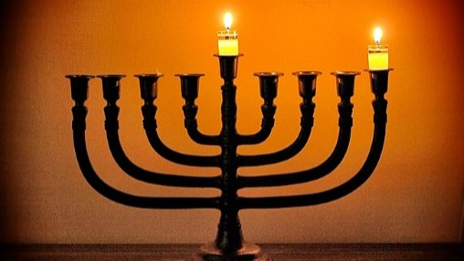
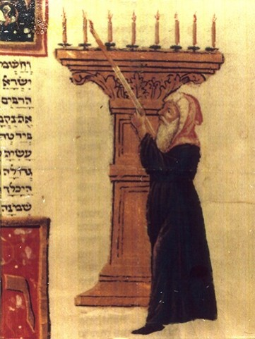
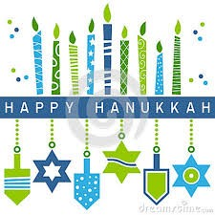
ΕΓΚΑΙΝΙΩΝ (Χανουκά ή εορτή του φωτός) [3]
44
43
45
46

Slide 79
ΤΩΝ ΚΛΗΡΩΝ (Πουρείμ)
Ιστορικός λόγος:
Στηρίζεται στο βιβλίο της Εσθήρ (9, 20),
κυρίως για την κλήρωση μεταξύ μηνών και ημερών, η οποία γινόταν
για την επιλογή της ημέρας εξόντωσης των διαβιούντων στο περσικό κράτος Ιουδαίων.
Χρόνος Εορτασμού:
14^{η} και 15^{η} μηνός Αδάρ (Φεβρουάριο Μάρτιο)
Προέλευση της Εορτής:
Υποθέσεις ότι προέρχεται από τη Μεσοποταμία

Slide 80
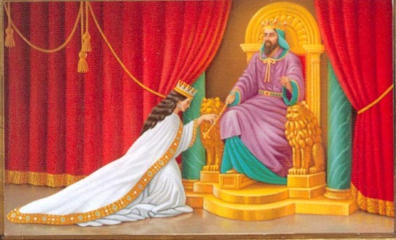
ΤΩΝ ΚΛΗΡΩΝ (Πουρείμ) [2]
ΧΑΡΜΟΣΥΝΟΣ ΕΟΡΤΗ
ΤΗΣ ΕΟΡΤΗΣ ΠΡΟΗΓΟΥΝΤΑΝ ΝΗΣΤΕΙΑ ΓΙΑ ΤΟΝ ΛΑΟ ΤΟΥ ΙΣΡΑΗΛ Ο ΟΠΟΙΟΣ ΣΥΝΑΘΡΟΙΖΟΝΤΑΝ ΣΤΙΣ ΣΥΝΑΓΩΓΕΣ ΚΑΙ ΑΝΑΒΕ ΛΥΧΝΙΕΣ.
ΑΝΑΓΝΩΣΗ ΣΤΙΣ ΣΥΝΑΓΩΓΕΣ ΤΟ ΒΙΒΛΙΟ ΤΗΣ ΕΣΘΗΡ.
ΑΝΤΑΛΛΑΖΑΝ ΔΩΡΑ, ΠΡΟΕΒΑΙΝΑΝ ΣΕ ΕΛΕΗΜΟΣΥΝΗ ΚΑΙ ΔΙΟΡΓΑΝΩΝΑΝ ΣΥΜΠΟΣΙΑ.
ΣΤΑΔΙΑΚΑ Ο ΕΥΘΥΜΟΣ ΧΑΡΑΚΤΗΡΑΣ ΤΗΣ ΕΟΡΤΗΣ ΕΠΕΚΤΑΘΗΚΕ ΜΕ ΤΗ ΜΕΤΑΜΦΙΕΣΗ ΤΩΝ ΣΥΜΜΕΤΕΧΟΝΤΩΝ ΣΕ ΑΥΤΉ.
47
48

Slide 81
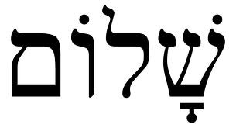
ΕΥΧΑΡΙΣΤΩ

Slide 82
Τέλος

Slide 83
Χρηματοδότηση
Το παρόν εκπαιδευτικό υλικό έχει αναπτυχθεί στo πλαίσιo του εκπαιδευτικού έργου του διδάσκοντα.
Το έργο «Ανοικτά Ακαδημαϊκά Μαθήματα στο Πανεπιστήμιο Αθηνών» έχει χρηματοδοτήσει μόνο την αναδιαμόρφωση του εκπαιδευτικού υλικού.
Το έργο υλοποιείται στο πλαίσιο του Επιχειρησιακού Προγράμματος «Εκπαίδευση και Δια Βίου Μάθηση» και συγχρηματοδοτείται από την Ευρωπαϊκή Ένωση (Ευρωπαϊκό Κοινωνικό Ταμείο) και από εθνικούς πόρους.

Slide 84
Σημειώματα

Slide 85
Σημείωμα Ιστορικού Εκδόσεων Έργου
Το παρόν έργο αποτελεί την έκδοση 1.0.
Έχουν προηγηθεί οι κάτωθι εκδόσεις:
Έκδοση 0.9 διαθέσιμη εδώ.

Slide 86
Σημείωμα Αναφοράς
Copyright Εθνικόν και Καποδιστριακόν Πανεπιστήμιον Αθηνών, Σωτήριος Δεσπότης, Θωμάς Μαυρομούστακος 2015. Σωτήριος Δεσπότης, Θωμάς Μαυρομούστακος. «Βιβλική Αρχαιολογία - Θεσμολογία. Ενότητα 2.1: Ιεροί χρόνοι - Οι εορτές». Έκδοση: 1.0. Αθήνα 2015. Διαθέσιμο από τη δικτυακή διεύθυνση: http://opencourses.uoa.gr/courses/SOCTHEOL103/

Slide 87
Σημείωμα Αδειοδότησης
Το παρόν υλικό διατίθεται με τους όρους της άδειας χρήσης Creative Commons Αναφορά, Μη Εμπορική Χρήση Παρόμοια Διανομή 4.0 [1] ή μεταγενέστερη, Διεθνής Έκδοση. Εξαιρούνται τα αυτοτελή έργα τρίτων π.χ. φωτογραφίες, διαγράμματα κ.λ.π., τα οποία εμπεριέχονται σε αυτό και τα οποία αναφέρονται μαζί με τους όρους χρήσης τους στο «Σημείωμα Χρήσης Έργων Τρίτων».
[1] http://creativecommons.org/licenses/by-nc-sa/4.0/
Ως Μη Εμπορική ορίζεται η χρήση:
που δεν περιλαμβάνει άμεσο ή έμμεσο οικονομικό όφελος από την χρήση του έργου, για το διανομέα του έργου και αδειοδόχο
που δεν περιλαμβάνει οικονομική συναλλαγή ως προϋπόθεση για τη χρήση ή πρόσβαση στο έργο
που δεν προσπορίζει στο διανομέα του έργου και αδειοδόχο έμμεσο οικονομικό όφελος (π.χ. διαφημίσεις) από την προβολή του έργου σε διαδικτυακό τόπο
Ο δικαιούχος μπορεί να παρέχει στον αδειοδόχο ξεχωριστή άδεια να χρησιμοποιεί το έργο για εμπορική χρήση, εφόσον αυτό του ζητηθεί.

Slide 88
Διατήρηση Σημειωμάτων
Οποιαδήποτε αναπαραγωγή ή διασκευή του υλικού θα πρέπει να συμπεριλαμβάνει:
το Σημείωμα Αναφοράς
το Σημείωμα Αδειοδότησης
τη δήλωση Διατήρησης Σημειωμάτων
το Σημείωμα Χρήσης Έργων Τρίτων (εφόσον υπάρχει)
μαζί με τους συνοδευόμενους υπερσυνδέσμους.

Slide 89
Σημείωμα Χρήσης Έργων Τρίτων (1/9)
Το Έργο αυτό κάνει χρήση των ακόλουθων έργων:
Εικόνες/Σχήματα/Διαγράμματα/Φωτογραφίες
Εικόνα 1: Copyrighted.
Εικόνα 2: The Jews Passover. Public domain. https://commons.wikimedia.org/wiki/File:The_Jews_Passover.jpg
Εικόνα 3: Σούβλισμα αμνού. Copyrighted. http://3.bp.blogspot.com/-2EfWX3DifyY/T4Z6f2rPCvI/AAAAAAAAGps/YakxAF1izqk/s320/_katsik.jpg
Εικόνα 4: Η Ανάσταση του Ιησού Χριστού. Copyrighted. http://www.slowtrav.com/blog/mariai/The_Resurrection_of_Jesus_Christ.jpg
Εικόνα 5: Θησεία Εβραίων. Copyrighted. http://www.heavenlyascents.com/wp-content/uploads/2008/11/pesch_offer.jpg

Slide 90
Σημείωμα Χρήσης Έργων Τρίτων (2/9)
Εικόνα 6: Το φυτό Ύσσωπος. Copyrighted. https://s-media-cache-ak0.pinimg.com/736x/28/d1/87/28d187464fe0e8f02f531e23ef9ab334.jpg
Εικόνα 7: Το φυτό μαντζουράνα. Copyrighted. http://www.giatrosofia.com/photos/220110809215937.jpg
Εικόνα 8: The Passover exodus. Copyrighted. https://s-media-cache-ak0.pinimg.com/236x/ff/1d/50/ff1d5033f66074a364253acb2f24fe1e.jpg
Εικόνα 9: Ο Ιωάννης ο Χρυσόστομος. Copyrighted.
Εικόνα 10: Ο Άγιος Γρηγόριος ο Θεολόγος. Copyrighted.
Εικόνα 11: Ο Προφήτης Ησαΐας. Copyrighted. http://users.sch.gr/aiasgr/Image/Palaia_Diathikh/Profhths_Hsaias/Profhths_Hsaias_01.jpg

Slide 91
Σημείωμα Χρήσης Έργων Τρίτων (3/9)
Εικόνα 12: Τοιχογραφία "Η πηγή του Ιακώβ". Copyrighted.
Εικόνα 13: Η Σταύρωση. Copyrighted. https://s-media-cache-ak0.pinimg.com/236x/3f/33/c7/3f33c776d67db19cf739bd56eec92680.jpg
Εικόνα 14: "Η κλήση των πρώτων μαθητών του Χριστού". Copyrighted. http://oodegr.co/oode/grafi/kd/eikones/klisi_ma8itwn_1.jpg
Εικόνα 15: Η Ανάσταση του Λαζάρου. Copyrighted. http://eclass31.weebly.com/uploads/8/3/3/4/8334101/_5697987_orig.jpg
Εικόνα 16: Ο Ιησούς Χριστός ως αμνός. Copyrighted. https://fdathanasiou.files.wordpress.com/2013/12/06132-cebfce99ceb7cf83cebfcf8dcf82cf89cf82ceb1cebccebdcf8ccf824cebfcf82ceb1ceb9cf8ecebd.png

Slide 92
Σημείωμα Χρήσης Έργων Τρίτων (4/9)
Εικόνα 17: Ο Ιησούς Χριστός ως αμνός, 359 μ.Χ.. Copyrighted. https://fdathanasiou.files.wordpress.com/2013/12/61e99-cebfce99ceb7cf83cebfcf8dcf82ceb1cebccebdcf8ccf82359cebccea7.png
Εικόνα 18: Η Κυριακή Των Βαΐων. Copyrighted. http://cosmopoliti.com/wp-content/uploads/2015/04/%CE%92%CE%B1%CF%8A%CF%86%CF%8C%CF%81%CE%BF%CF%82-758x1024.jpg
Εικόνα 19: Ο Μυστικός Δείπνος. Copyrighted. https://amoustakis.files.wordpress.com/2014/04/cebfcebccf85cf83cf84ceb9cebacebfcf82ceb4ceb5ceb9cf80cebdcebfcf82.jpg
Εικόνα 20: Η Σταύρωση. Copyrighted. https://s-media-cache-ak0.pinimg.com/236x/3f/33/c7/3f33c776d67db19cf739bd56eec92680.jpg
Εικόνα 21: Η Ανάσταση του Ιησού Χριστού. Copyrighted. http://www.slowtrav.com/blog/mariai/The_Resurrection_of_Jesus_Christ.jpg

Slide 93
Σημείωμα Χρήσης Έργων Τρίτων (5/9)
Εικόνα 22: Πάσχα: Το Μεγάλο Σάββατο. Copyrighted. http://www.my-family.gr/wp-content/uploads/soul_0019.jpg
Εικόνα 23: Ο «άπιστος» Θωμάς. Public domain. https://commons.wikimedia.org/wiki/File:Caravaggio_-_The_Incredulity_of_Saint_Thomas.jpg?uselang=el
Εικόνα 24: Eduard Bendemann: By the Waters of Babylon (The Mourning Jews in Exile). Copyrighted. http://juedischesmuseum.de/typo3temp/GB/9ec380816d.jpg
Εικόνα 25: Άζυμος άρτος. Copyrighted. http://hdwpics.com/images/2B19C21E73C0/Feast-of-Passover-Day.jpg
Εικόνες 26-27: Οι Δέκα Εντολές. Copyrighted. http://4.bp.blogspot.com/-fvxqRnFq4ek/T2IYNm4qimI/AAAAAAAAB2g/Ryr0Kfg02h8/s1600/10+%CE%B5%CE%BD%CF%84%CE%BF%CE%BB%CE%B5%CF%82.jpg
Εικόνα 28: Copyrighted.

Slide 94
Σημείωμα Χρήσης Έργων Τρίτων (6/9)
Εικόνα 29: Η Ακολουθία του Επιταφίου. Copyrighted. http://1.bp.blogspot.com/-AxoDVuePdos/TqGgSNLlcxI/AAAAAAAAATs/EkTYtIKfTgY/s1600/Akolouthia+Epitafiou+sto+Fanari.JPG
Εικόνα 30: Postage Stamp Sweden 1975 Jesse At Foot Of Genealogical Tree. Copyrighted. http://static2.bigstockphoto.com/thumbs/4/5/4/large2/45455947.jpg
Εικόνα 31: Lulav and Etrog used during the Jewish holiday of Sukkot. Copyrighted. http://images.juedische-allgemeine.de/article/17018.jpg
Εικόνα 32: Η εορτή του Σουκότ. Copyrighted. http://image.slidesharecdn.com/random-140314131345-phpapp02/95/-12-638.jpg?cb=1394802948
Εικόνα 33: Η Μεταμόρφωση Σωτήρος. Copyrighted. http://metamorfosi-vrilission.gr/wp-content/uploads/2011/10/metamorfosi.jpg

Slide 95
Σημείωμα Χρήσης Έργων Τρίτων (7/9)
Εικόνα 34: Η σκηνή του Μωυσή. Copyrighted. http://www.templestudy.com/wp-content/uploads/2008/06/tabernacle3.jpg
Εικόνα 35: Ημέρα της Αγίας Τριάδος. Public domain. https://commons.wikimedia.org/wiki/File:El_Greco_006.jpg?uselang=el
Εικόνα 36: Η Πεντηκοστή. Public domain. https://commons.wikimedia.org/wiki/File:Pentecost.JPG
Εικόνα 37: Η Κιβωτός του Νώε. Copyrighted. http://ebooks.edu.gr/modules/ebook/show.php/DSDIM-F100/501/3263,13299/images/img4_12.jpg
Εικόνα 38: Οι Δέκα Εντολές. Copyrighted. http://orthodoxanswers.gr/wp-content/uploads/2010/04/moisis-660x330.jpg

Slide 96
Σημείωμα Χρήσης Έργων Τρίτων (8/9)
Εικόνα 39: Το Γιώμ Κιππούρ. Copyrighted. http://www.cliparthut.com/clip-arts/748/yom-kippur-clip-art-748004.gif
Εικόνα 40: The Scapegoat. Public domain. https://commons.wikimedia.org/wiki/File:William_Holman_Hunt_-_The_Scapegoat.jpg
Εικόνα 41: Ιφιγένεια εν Αυλίδι. Public domain. https://commons.wikimedia.org/wiki/File:Pieter_Lastman_-_De_offerstrijd_tussen_Orestes_en_Pylades_-_Google_Art_Project.jpg
Εικόνα 42: A Hanukkah menorah. Copyrighted. http://3.bp.blogspot.com/-s1iSsTBvcRM/TuuCrqVC3DI/AAAAAAAABUo/URI_f94f4Is/s1600/MIDEAST_ISRAEL_HANNUK_Peep.jpg
Εικόνα 43: A Hanukkah menorah. Copyrighted. http://aspectsofreligion.wikispaces.com/file/view/48954.gif/122688085/48954.gif

Slide 97
Σημείωμα Χρήσης Έργων Τρίτων (9/9)
Εικόνα 44: A Hanukkah menorah. Copyrighted. http://multikulti.gr/wp-content/uploads/hanoukia-620x310.jpg
Εικόνα 45: Happy Hanukkah Card. Copyrighted. http://thumbs.dreamstime.com/x/retro-happy-hanukkah-card-5-27105126.jpg
Εικόνα 46: Allumage des bougies de hanoucca au moyen âge. Copyrighted. http://ioanninajewishlegacy.com/IoanninaEL/assets/img/relifeHanukGallery01.jpg
Εικόνα 47: Jewish holiday icon. Copyrighted. http://thumb9.shutterstock.com/display_pic_with_logo/87512/244355752/stock-vector-jewish-holiday-icons-for-purim-balloons-megillah-with-the-hebrew-text-megilat-esther-the-name-244355752.jpg
Εικόνα 48: Η Βασίλισσα Εσθήρ. Copyrighted. http://1.bp.blogspot.com/-PsYPUiYgOM4/TV1-qODklTI/AAAAAAAAB2g/NfjcqRQlu-0/s1600/bEsther.jpg

